Slide 1
เทคโนโลยี
(วิทยาการคำนวณ)
๓
ชั้นประถมศึกษาปีที่

Slide 2
การใช้ซอฟต์แวร์นำเสนอข้อมูล
แผนผังหัวข้อหน่วยการเรียนรู้
4
การใช้
ซอฟต์แวร์
นำเสนอ
ข้อมูล
การใช้ซอฟต์แวร์ ในการทำงาน
ข้อมูลและการรวบรวมข้อมูล
การนำเสนอข้อมูล

Slide 3
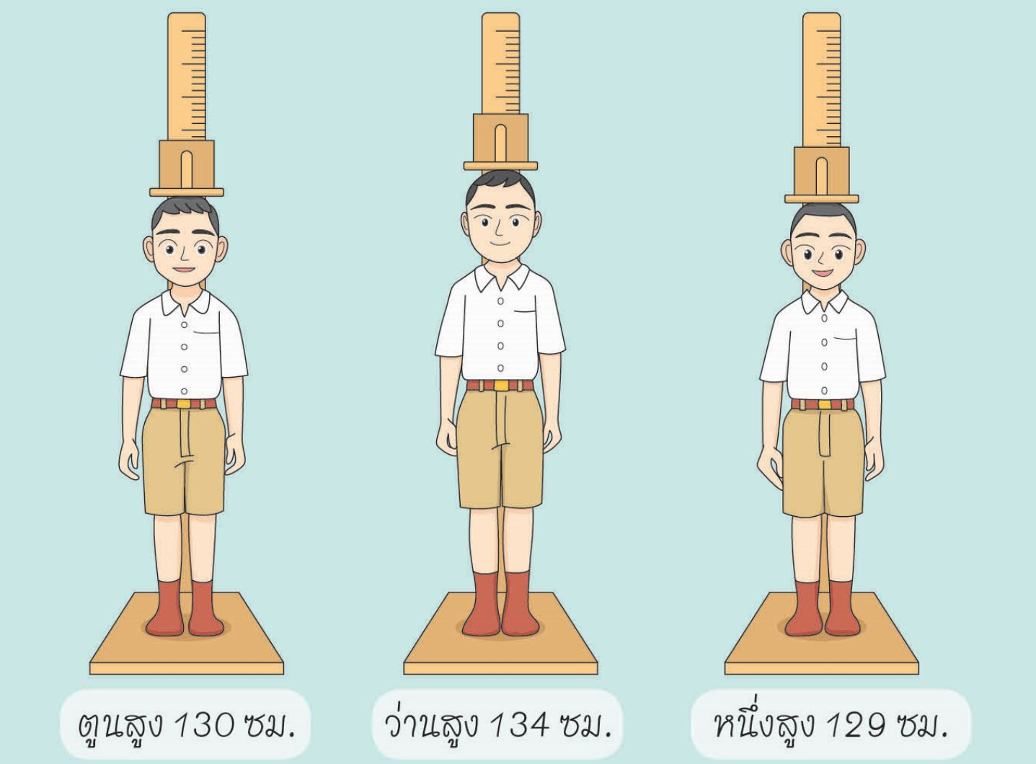
ข้อมูลและการรวบรวมข้อมูล
ข้อมูล หมายถึง ข้อเท็จจริงหรือเหตุการณ์ที่เราสนใจ ตัวอย่างของข้อมูล เช่น ความสูงของเพื่อนในห้องเรียน จำนวนรถโดยสารที่ผ่านหน้าโรงเรียน สีของดอกไม้ จำนวนอาคารในโรงเรียน ผลการเรียนของนักเรียน

Slide 4
สารสนเทศ หมายถึง สิ่งที่ได้จากการนำข้อมูลมาประมวลผล เช่น ความสูงเฉลี่ยของเพื่อน

Slide 5
การนำข้อมูลมาประมวลผลให้ได้เป็นสารสนเทศนั้นมีประโยชน์มากมาย เช่น
ทำให้ทราบข้อมูลที่แท้จริงของเหตุการณ์หรือสิ่งต่าง ๆ ที่เกิดขึ้น
ใช้วางแผนการดำเนินงาน
ประโยชน์ของสารสนเทศ
ใช้ประกอบการตัดสินใจ
ลดความซ้ำซ้อน ในการบริหารจัดการต่าง ๆ

Slide 6
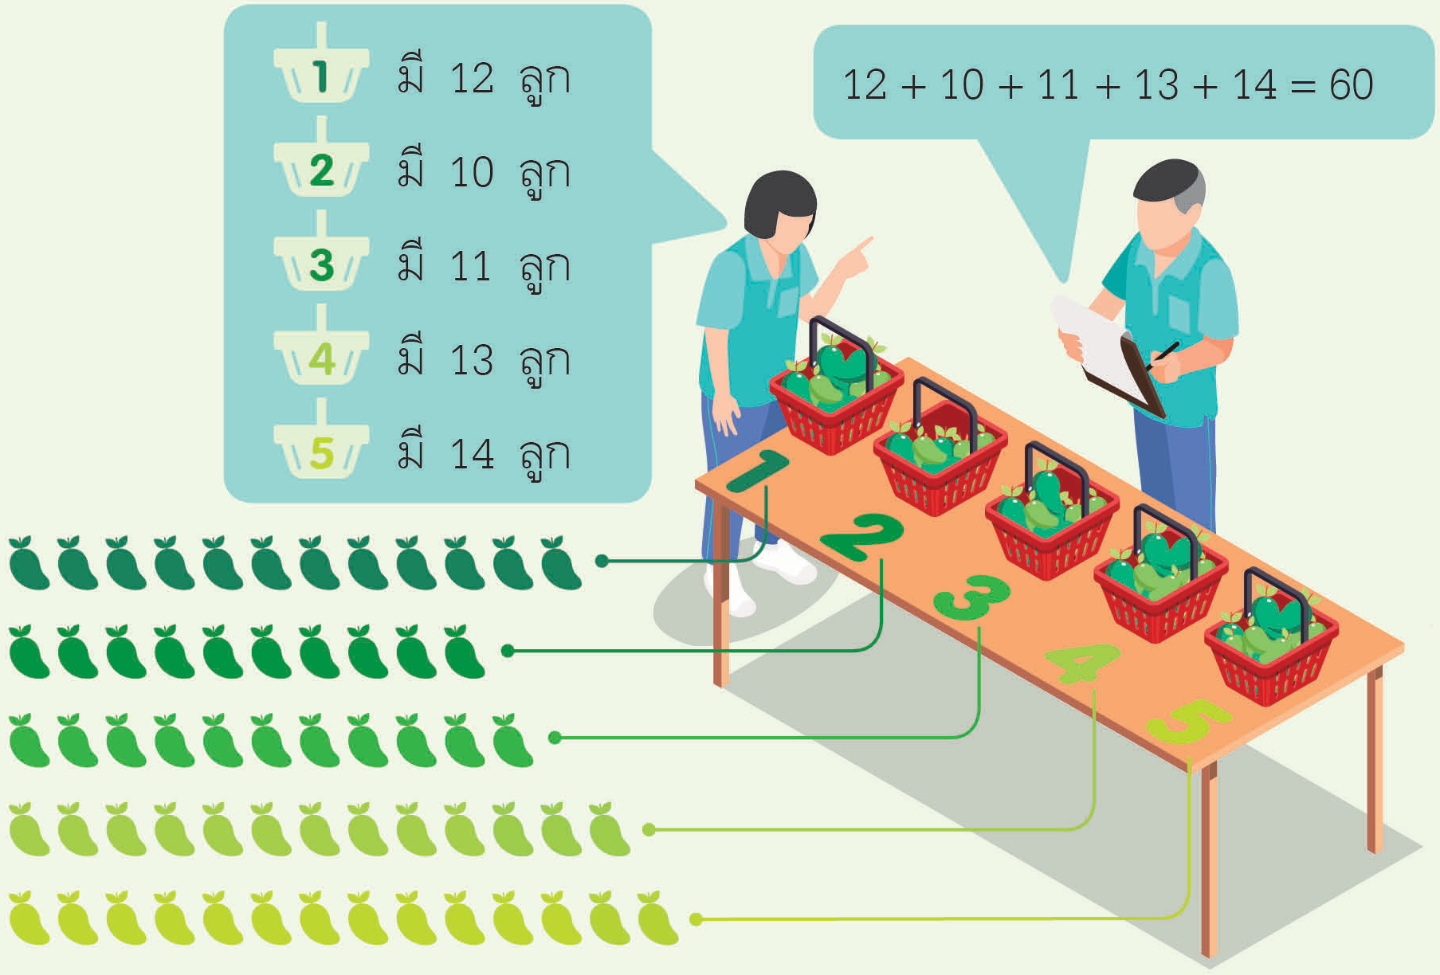
ตัวอย่างที่ 1 การรวบรวมข้อมูล
ถ้าเราต้องการที่จะทราบข้อมูล จำนวนมะม่วง สามารถทำได้ โดยการนับ จากนั้นนำข้อมูล ทั้งหมดมารวมกัน

Slide 7
ตัวอย่างที่ 1 การรวบรวมข้อมูล (ต่อ)
เราต้องการเรียงตะกร้ามะม่วง โดยเริ่มจากตะกร้าที่มีจำนวนมะม่วงมากที่สุดทำได้ ดังนี้
ตะกร้าที่ 5
ตะกร้าที่ 4
ตะกร้าที่ 1
ตะกร้าที่ 3
ตะกร้าที่ 2

Slide 8
ตัวอย่างที่ 1 การรวบรวมข้อมูล (ต่อ)
นักเรียนนำมะม่วงในตะกร้าที่ 2 มาพิจารณาแต่ละลูกจะพบว่ามีขนาดและน้ำหนักไม่เท่ากัน เราอาจแบ่งมะม่วง เป็น 2 กลุ่ม โดยแบ่งเป็นกลุ่มลูกใหญ่และกลุ่มลูกเล็กได้ ดังนี้
กลุ่มลูกใหญ่ 4 ลูก
ตะกร้าที่ 2
กลุ่มลูกเล็กมี 6 ลูก

Slide 9
ตัวอย่างที่ 1 การรวบรวมข้อมูล (ต่อ)
การเก็บรวบรวมข้อมูลนั้นจะต้องกำหนดหัวข้อว่าจะเก็บข้อมูลเกี่ยวกับอะไร และเตรียมอุปกรณ์ต่าง ๆ สำหรับ จดบันทึก แหล่งข้อมูลแหล่งเดียวกันอาจมีหัวข้อต่างกัน ขึ้นอยู่กับเรื่องที่สนใจ จากตัวอย่างที่ผ่านมานักเรียน มีมะม่วงอยู่จำนวนมาก นักเรียนต้องการข้อมูลมะม่วงแต่ละตะกร้า และจำนวนมะม่วงทั้งหมด
การรวบรวมข้อมูลนั้น ถ้าเรามีวิธีบันทึกที่ดี
จะทำให้ค้นหาข้อมูลนั้นง่ายขึ้น เช่น นักเรียนเก็บข้อมูลมะม่วง 5 ตะกร้า
นักเรียนอาจจดบันทึกข้อมูลเป็นตารางได้ ดังนี้
ตะกร้า | จำนวน
1 | 12
2 | 10
3 | 11
4 | 13
5 | 14
รวม | 60

Slide 10
ตัวอย่างที่ 2 การกำหนดหัวข้อ
การรวบรวมข้อมูล เราจะต้องกำหนดเรื่องหรือหัวข้อที่สนใจขึ้นมาก่อน เพื่อให้ได้ข้อมูลตามต้องการ
เรื่อง | หัวข้อ
สำรวจ สวนดอกไม้ | ดอกไม้สีต่างๆ ต้นไม้ที่ออกดอกและไม่ออกดอก
สำรวจโรงเรียน | จำนวนนักเรียนในแต่ละชั้น จำนวนนักเรียนหญิงและนักเรียนชาย จำนวนครู จำนวนนักเรียนทั้งหมด

Slide 11
กิจกรรมที่ 4.1
ข้อมูลและการรวบรวมข้อมูล
นักเรียนศึกษาความหมายของข้อมูล และประโยชน์ของข้อมูล
ข้อมูลคืออะไร มีข้อมูลอยู่ที่ใดบ้าง
เขียนประโยชน์ของข้อมูลเป็นแผนภาพความคิด
ประโยชน์ของข้อมูล

Slide 12
กิจกรรมที่ 4.1
ข้อมูลและการรวบรวมข้อมูล (ต่อ)
ถ้าต้องการรวบรวมข้อมูลเกี่ยวกับประเภทของอาหาร นักเรียนจะไปสำรวจจากแหล่งใด และกำหนดหัวข้อว่าอย่างไร

Slide 13
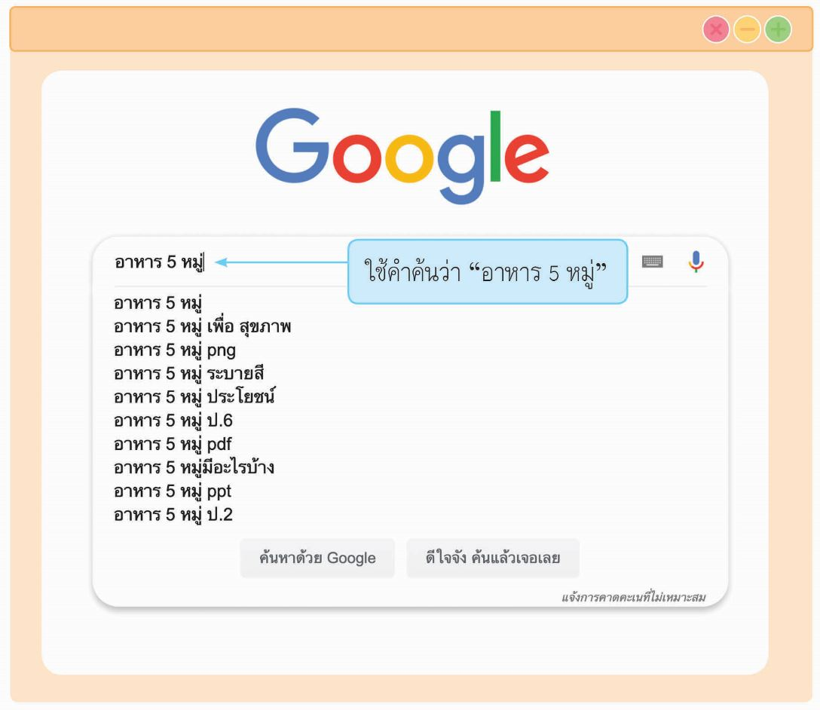
ตัวอย่างที่ 3 ถ้านักเรียนสนใจค้นหาข้อมูลของอาหาร 5 หมู่ สามารถปฏิบัติได้ ดังนี้
ใช้ Google ค้นหาอาหาร 5 หมู่ ตามขั้นตอนต่อไปนี้
1.1 ค้นหาอาหาร 5 หมู่

Slide 14
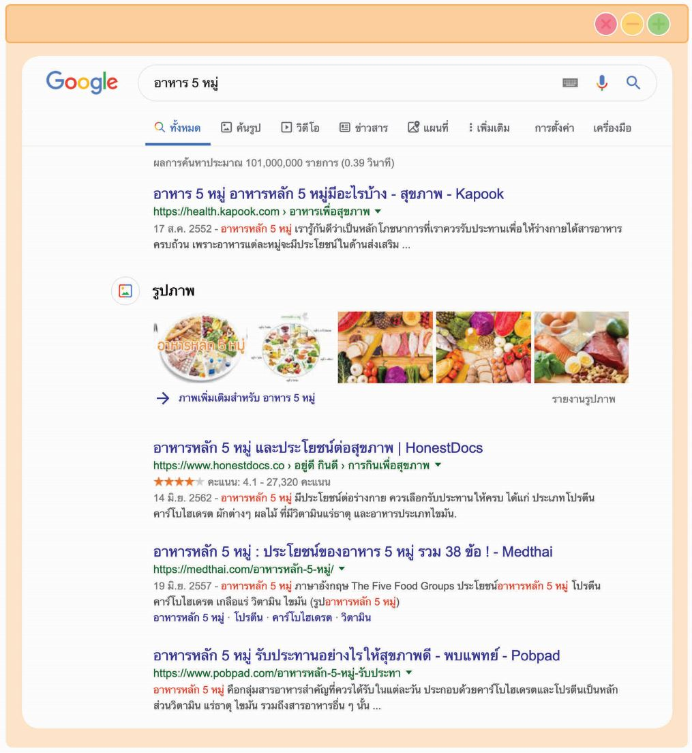
1.2 โปรแกรมจะแสดงข้อมูลออกมามากมาย ดังภาพ

Slide 15
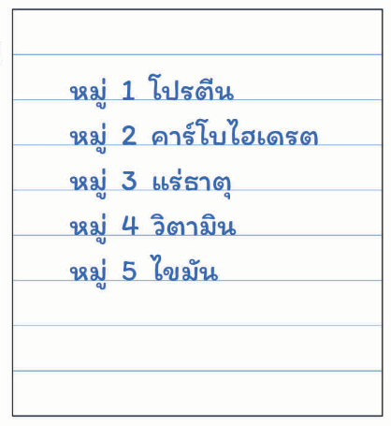
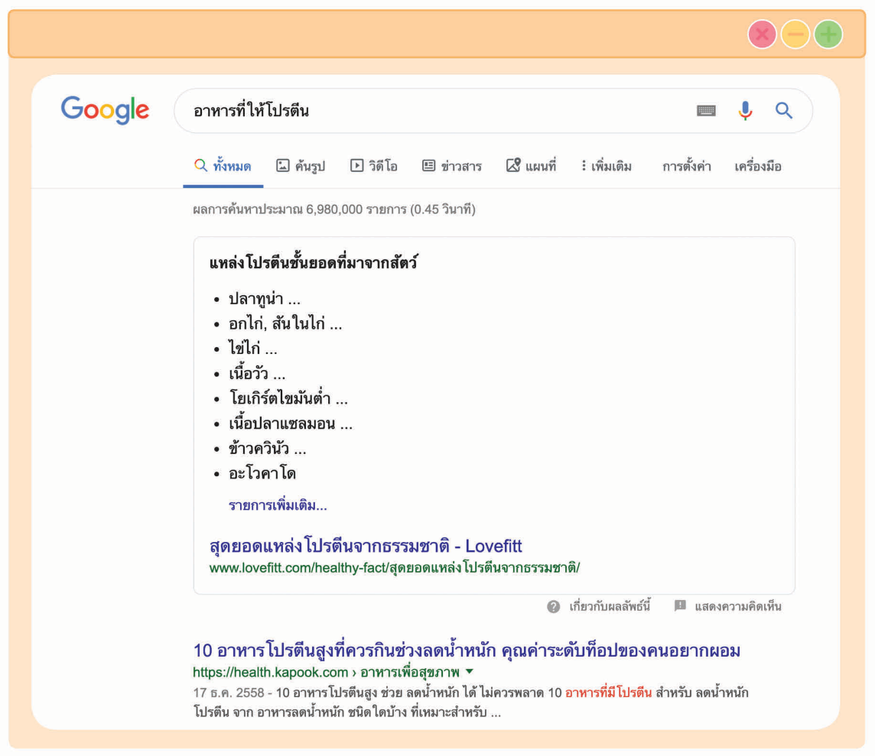
1.3 เลือกข้อมูลที่มีความน่าเชื่อถือ แล้วจดบันทึกข้อมูล
ใช้อินเทอร์เน็ตค้นหาข้อมูลที่ให้ประโยชน์ในแต่ละด้าน 2.1 ค้นหาอาหารที่ให้โปรตีน

Slide 16
2.2 รวบรวมรายการอาหารที่ให้โปรตีนแล้วจดบันทึก จากนั้นค้นหาและรวบรวมรายการอาหาร ที่ให้ประโยชน์แต่ละด้าน
ทำตารางบันทึกข้อมูล โดยอาจแบ่งอาหารแต่ละหมู่ ดังนี้
นักเรียนสืบค้นข้อมูลดูสิว่า ผลไม้ที่มีในท้องถิ่น ของนักเรียนให้สารอาหารใดบ้าง
หมู่ | ตัวอย่างอาหาร
1. โปรตีน | เนื้อสัตว์ นม ถั่ว ไข่
2. คาร์โบไฮเดรต | ข้าว แป้ง เผือก มัน
3. แร่ธาตุ | คะน้า แคร์รอต มะเขือเทศ ฟักทอง
4. วิตามิน | สับปะรด มะละกอ กล้วย
5. ไขมัน | กะทิ เนย น้ำมันหมู น้ำมันปลา
คำถามสำคัญ

Slide 17
กิจกรรมที่ 4.2
การสืบค้นข้อมูล
นักเรียนสืบค้นข้อมูลในหัวข้อที่กำหนดด้วยเว็บไซต์ www.google.com แล้วเขียนชื่อเว็บไซต์และข้อมูลลงในตาราง
พระมหากษัตริย์ไทย
วัดพระแก้ว
พระนครศรีอยุธยา
สถานที่ท่องเที่ยวในจังหวัดของนักเรียน
การทำขนมไทย
ชื่อเว็บไซต์ | ข้อมูลที่ได้
1.
2.
3.
4.
5.

Slide 18
การนำเสนอข้อมูล
ข้อมูลที่รวบรวมได้หรือสารสนเทศที่ได้สามารถนำเสนอได้หลายรูปแบบตามความเหมาะสม เช่น นำเสนอข้อมูลด้วยการบอกเล่า สร้างแผนภูมิรูปภาพ การทำเอกสารรายงาน การจัดทำป้ายประกาศ
ทำไมจึงต้องนำเสนอข้อมูล
คำถามสำคัญ

Slide 19
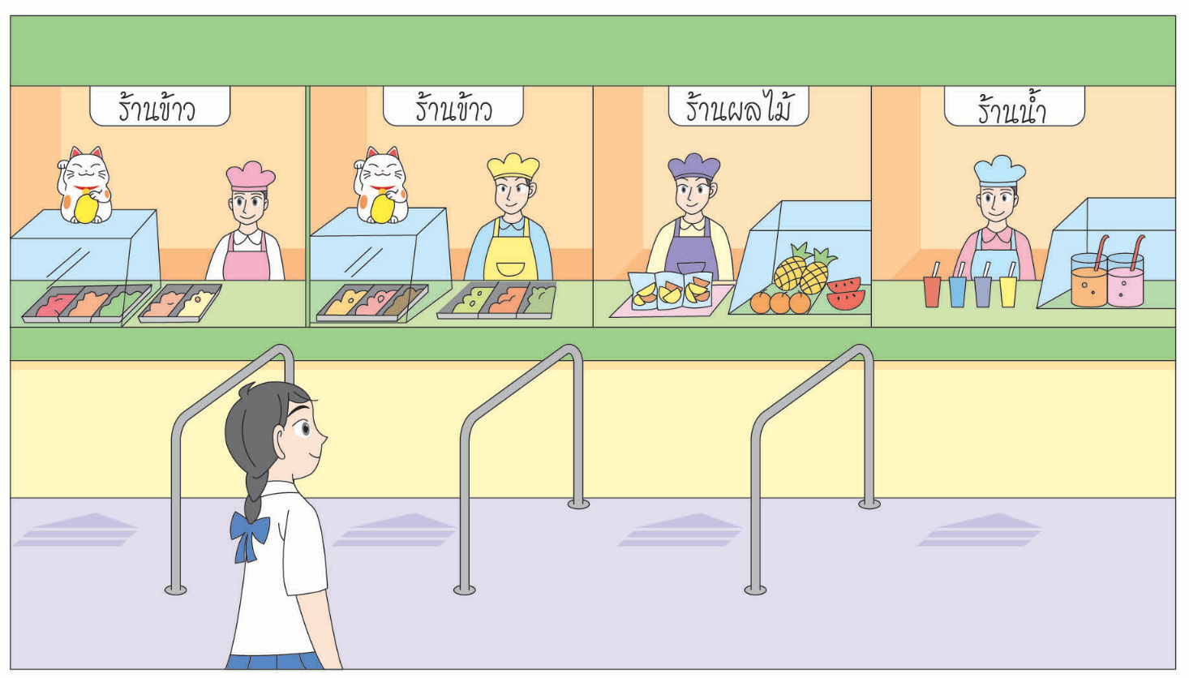
ตัวอย่าง การสำรวจร้านอาหารในโรงเรียน
การสำรวจร้านอาหารในโรงเรียน นักเรียนอาจกำหนดหัวข้อเป็น จำนวนร้าน ประเภทของอาหารที่ขาย
จากการสำรวจพบว่า ร้านอาหารในโรงเรียนมีทั้งหมด 4 ร้าน และถ้าจำแนกประเภทของร้านจะพบว่า มีร้านขายข้าว 2 ร้าน ร้านขายผลไม้ 1 ร้าน และร้านขายน้ำ 1 ร้าน

Slide 20
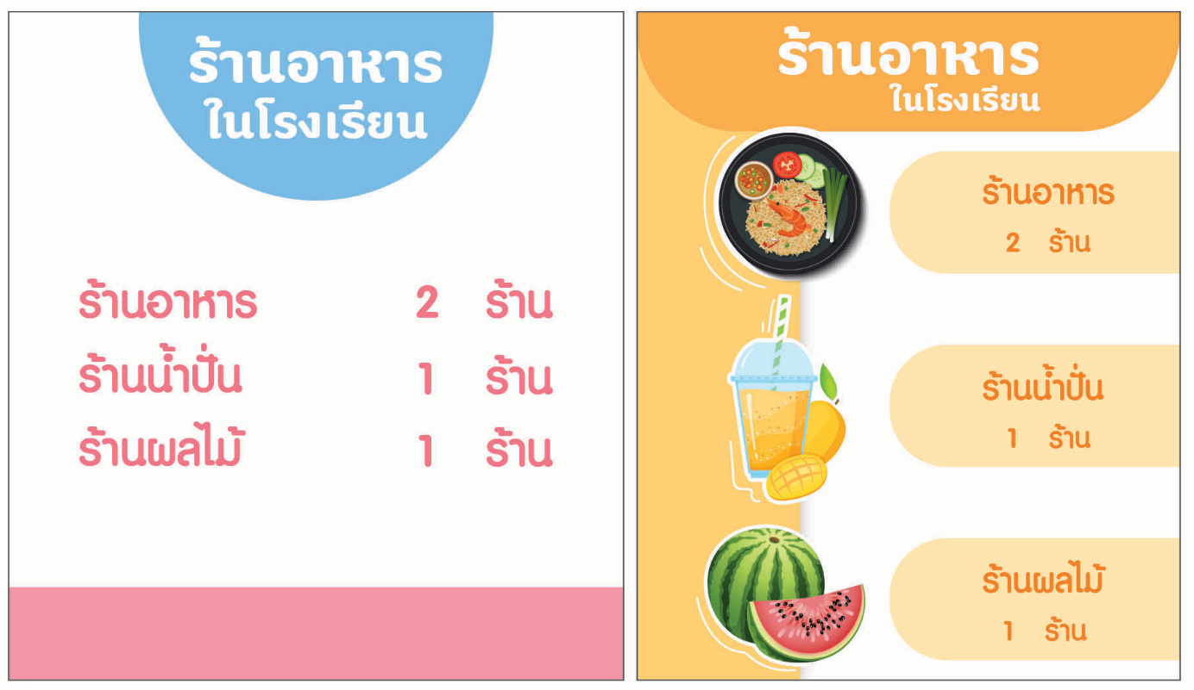
ตัวอย่าง การสำรวจร้านอาหารในโรงเรียน (ต่อ)
เมื่อนักเรียนต้องการนำเสนอข้อมูล อาจทำเป็นป้ายประกาศในลักษณะเอกสาร ข้อความ หรือป้ายประกาศ ที่มีภาพประกอบ ดังภาพ
การนำเสนอข้อมูลด้วยป้ายประกาศที่มีภาพประกอบทำให้ผู้อ่านเข้าใจข้อมูลได้อย่างรวดเร็ว เพราะภาพประกอบจะช่วยสื่อความหมายของข้อมูลต่าง ๆ ได้อย่างชัดเจน

Slide 21
กิจกรรมที่ 4.3
รวบรวมแล้วนำเสนอข้อมูล
นักเรียนรวบรวมข้อมูลในเรื่องต่อไปนี้
สำรวจร้านค้าในโรงอาหารของโรงเรียน แล้วตอบคำถาม
1.1 นักเรียนแบ่งประเภทของร้านอาหารอย่างไร
1.2 มีร้านค้าใดบ้างที่ขายอาหารมากกว่า 1 ประเภท
1.3 นักเรียนเขียนนำเสนอข้อมูลจากที่นักเรียนได้สำรวจ โดยเลือกรูปแบบการนำเสนอให้เหมาะสมและน่าสนใจ
นักเรียนรวบรวมข้อมูลน้ำหนักของเพื่อนในชั้นเรียน จำนวน 10 คน หรือทั้งชั้นเรียน แล้วออกแบบตารางบันทึกข้อมูลน้ำหนักของเพื่อนทุกคน จากนั้นตอบคำถาม
2.1 น้ำหนักของเพื่อนในชั้นเรียนรวมทั้งหมดเป็นเท่าใด
2.2 น้ำหนักของนักเรียนหญิงในชั้นเรียนรวมทั้งหมดเป็นเท่าใด
2.3 น้ำหนักของนักเรียนชายในชั้นเรียนรวมทั้งหมดเป็นเท่าใด
2.4 น้ำหนักของเพื่อนในชั้นเรียนรวมทั้งหมดหารด้วยจำนวนข้อมูลเป็นเท่าใด
2.5 น้ำหนักของนักเรียนชายในชั้นเรียนรวมทั้งหมดหารด้วยจำนวนนักเรียนชายเป็นเท่าใด
2.6 น้ำหนักของนักเรียนหญิงในชั้นเรียนรวมทั้งหมดหารด้วยจำนวนนักเรียนหญิงเป็นเท่าใด
2.7 จากการรวบรวมข้อมูลทั้งหมด นักเรียนจะนำเสนอข้อมูลนี้อย่างไร

Slide 22
การใช้ซอฟต์แวร์ในการทำงาน
การทำงานต่าง ๆ หรือแม้แต่การนำเสนอข้อมูลนั้น ในปัจจุบันมีเครื่องมือช่วย ในการใช้งานมากมาย โดยส่วนใหญ่แล้วจะเป็นซอฟต์แวร์สำหรับทำงานต่าง ๆ ซึ่งมีทั้งเป็นบริการบนอินเทอร์เน็ตและซอฟต์แวร์ที่ติดตั้งบนเครื่องคอมพิวเตอร์ โดยสามารถเลือกใช้ซอฟต์แวร์ต่าง ๆ มาทำงานตามวัตถุประสงค์ได้ เช่น ใช้ซอฟต์แวร์นำเสนอหรือซอฟต์แวร์กราฟิกสร้างแผนภูมิรูปภาพ ใช้ซอฟต์แวร์ประมวลคำทำป้ายประกาศ หรือเอกสารต่าง ๆ ใช้ซอฟต์แวร์ตารางทำงานประมวลผลข้อมูล
นักเรียนรู้จักซอฟต์แวร์ ที่ใช้ในการทำงาน ซอฟต์แวร์ใดบ้าง
คำถามสำคัญ

Slide 23
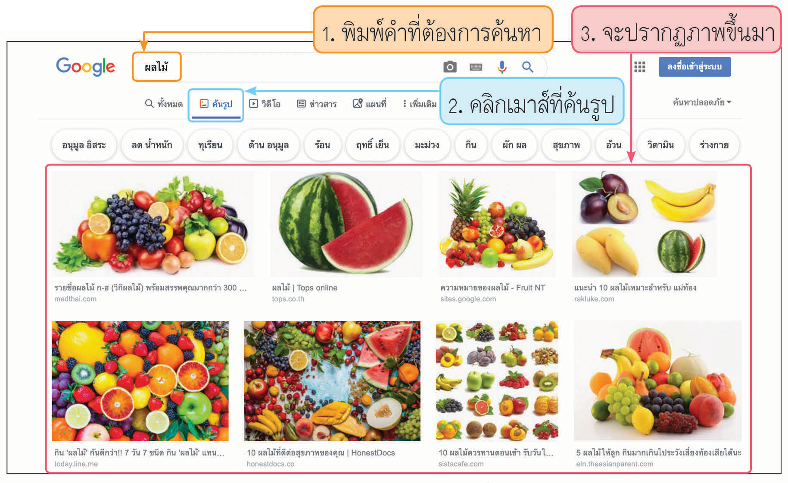
การบันทึกภาพจากเว็บไซต์
เว็บไซต์ต่าง ๆ จะมีข้อมูลหรือภาพที่เราสนใจ ภาพเหล่านี้เราสามารถนำมาใช้ประกอบข้อมูล หรือตกแต่งเอกสาร ให้น่าสนใจได้ การนำภาพมาใช้งานควรอ้างถึงแหล่งที่มาของข้อมูลภาพนั้นด้วย การบันทึกภาพจากเว็บไซต์ มีขั้นตอนดังนี้
เปิดเว็บไซต์ของภาพที่ต้องการ เช่น ใช้คำค้นว่า “ผลไม้” แล้วเลือกภาพ

Slide 24
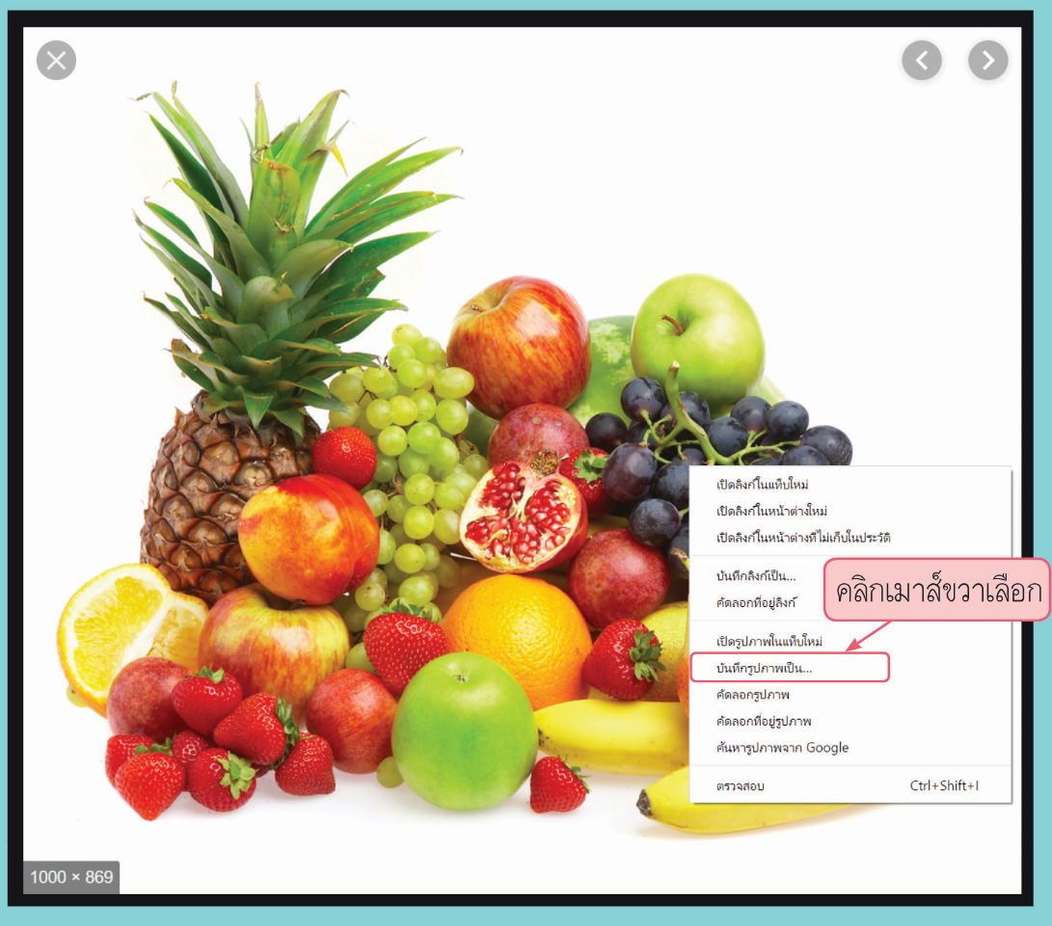
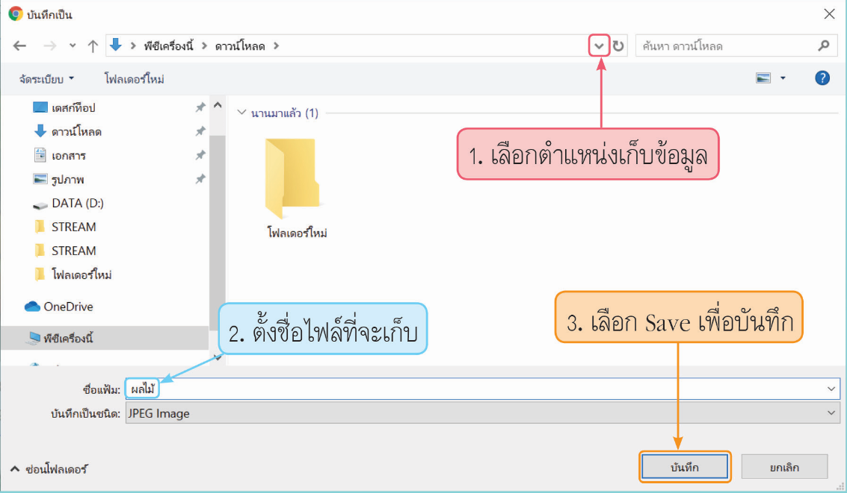
นำเมาส์มาวางที่ภาพที่ต้องการ แล้วคลิกเมาส์ขวา เลือกคำสั่ง บันทึกรูปภาพเป็น...
เลือกตำแหน่งที่เก็บภาพหรือไดเร็กทอรี่โฟลเดอร์สำหรับเก็บภาพ ตั้งชื่อไฟล์ที่จะเก็บ แล้วกดปุ่ม เพื่อบันทึก

Slide 25
กิจกรรมที่ 4.4
ภาพที่ฉันชอบ
นักเรียนบันทึกภาพจากเว็บไซต์ จำนวน 10 ภาพ แล้วเขียนข้อมูลและเว็บไซต์ลงในตาราง
ภาพ | ชื่อเว็บไซต์
1.
2.
3.
4.
5.
6.
7.
8.
9.
10.

Slide 26
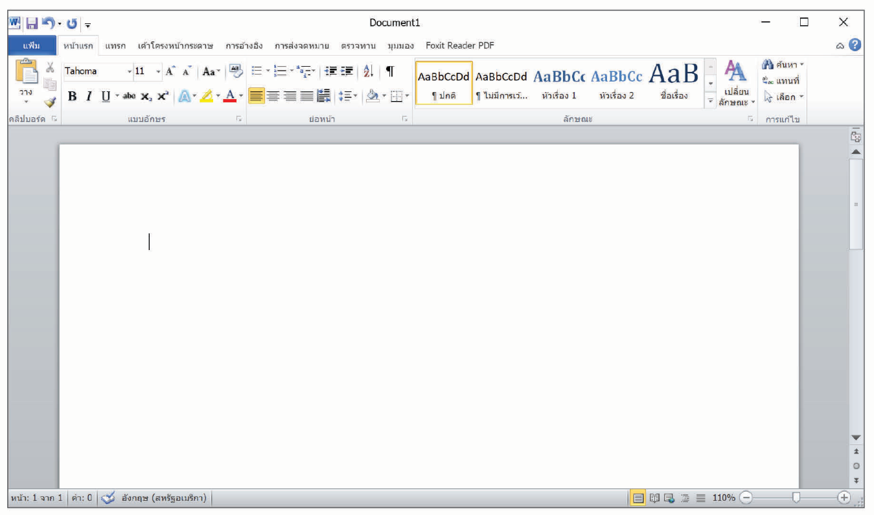
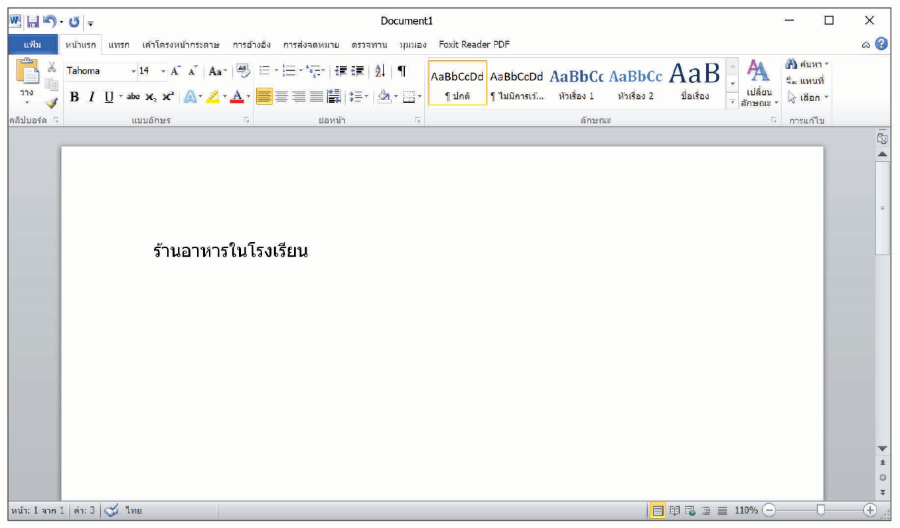
การใช้ซอฟต์แวร์ประมวลคำ
การนำเสนอข้อมูลเป็นรายงานหรือการทำป้ายประกาศ สามารถนำซอฟต์แวร์ประมวลคำมาใช้งานได้ ซอฟต์แวร์ในกลุ่มนี้มีหลายชนิด เช่น โปรแกรมไมโครซอฟต์ออฟฟิศเวิร์ด (Microsoft Office Word) ซึ่งมีหลายรุ่น แต่ละรุ่นอาจมีหน้าตาแตกต่างกันไป แต่การใช้งานหลัก ๆ จะคล้ายกัน โปรแกรมนี้สามารถใช้พิมพ์ตัวอักษรขนาดต่างๆ อักษรศิลป์ ทำป้ายประกาศวาดภาพแทรกภาพลงไปในเอกสารได้
นักเรียนพิมพ์เอกสารและแทรกภาพได้ตามขั้นตอนต่อไปนี้
เปิดโปรแกรมสำหรับสร้างงานเอกสาร จะพบหน้าโปรแกรม ดังภาพ
ทดลองพิมพ์คำว่า “ร้านอาหารในโรงเรียน” จากนั้นปรับขนาดตัวอักษรตามต้องการ

Slide 27
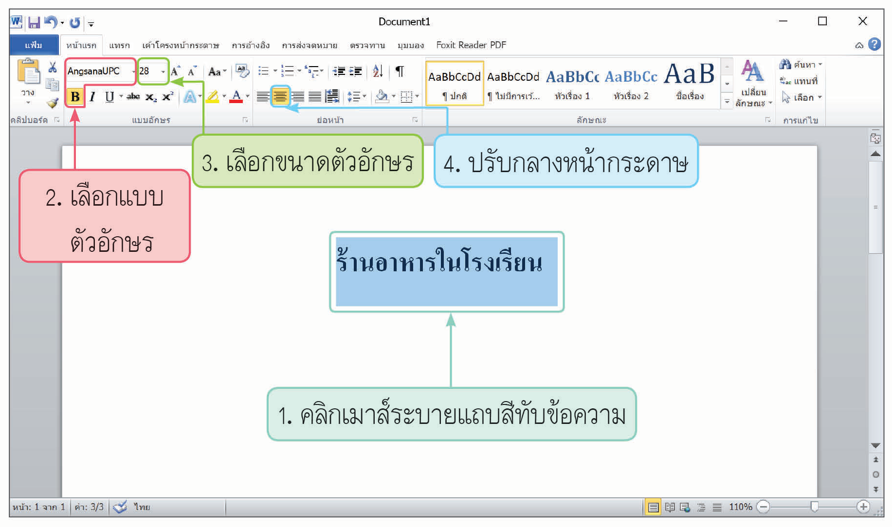
คลิกเมาส์ลากระบายแถบสีทับข้อความ เพื่อปรับแต่งตัวอักษร ดังนี้
3.1 เลือกรูปแบบตัวอักษร
3.2 เลือกขนาดตัวอักษร
3.3 ปรับตำแหน่งข้อความให้อยู่กลางหน้ากระดาษ

Slide 28
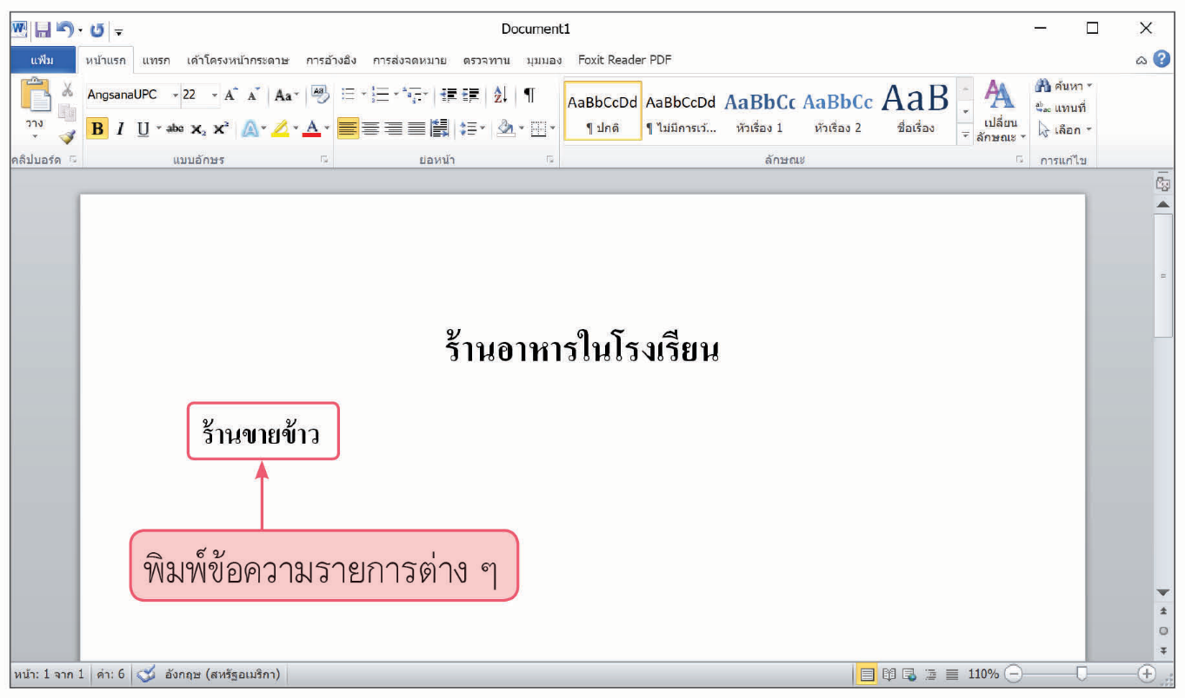
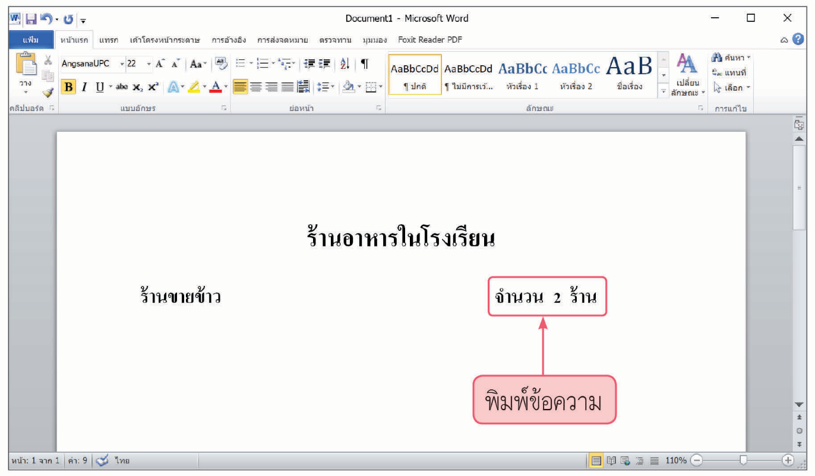
พิมพ์ข้อความรายการต่าง ๆ ลงไป เช่น ร้านขายข้าว
กดแป้น Tab ที่คีย์บอร์ดเพื่อเลื่อนตำแหน่ง ในการพิมพ์ไปยังตำแหน่งที่ต้องการ แล้วพิมพ์ข้อความว่า “จำนวน 2 ร้าน”

Slide 29
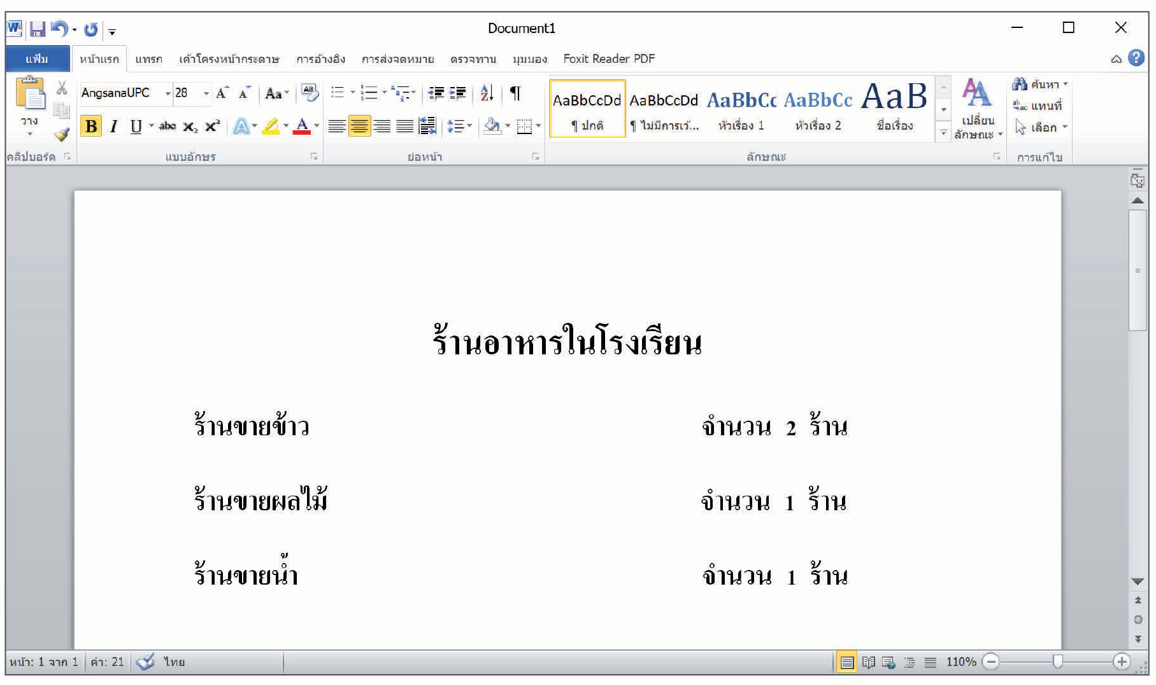
กดแป้น Enter ที่คีย์บอร์ดพิมพ์ข้อความ ดังภาพ

Slide 30
แทรกภาพตัดปะ โดยทำตามขั้นตอน ดังนี้
7.1 คลิกเมาส์เลือกเมนูแทรก
7.2 คลิกเมาส์เลือกเมนู โปรแกรมจะปรากฏหน้าต่างขึ้นมาทางขวา ดังภาพ
7.3 คลิกเมาส์ปุ่ม
7.4 คลิกเมาส์เลือกภาพที่ต้องการ

Slide 31
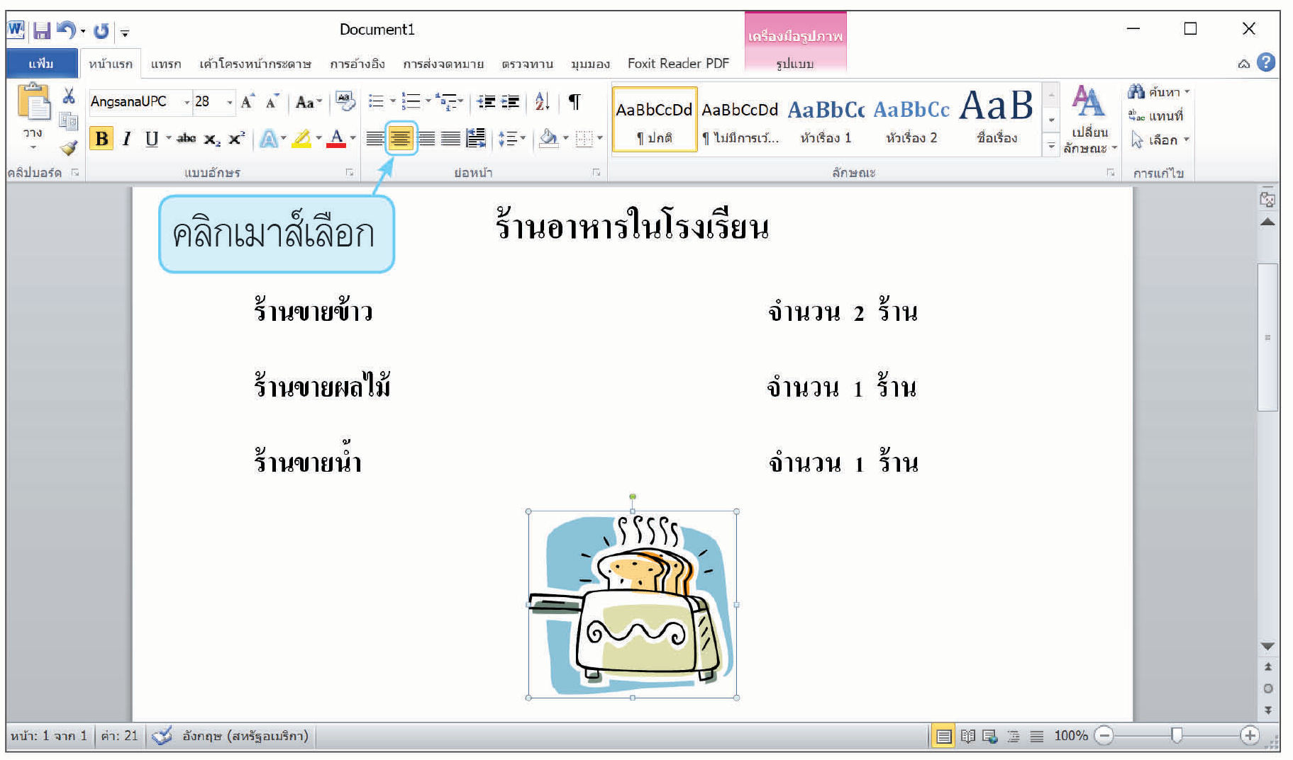
เมื่อภาพปรากฏขึ้นสามารถจัดตำแหน่งของภาพตามต้องการได้ เช่น เลือกให้อยู่ตรงกลางหน้ากระดาษ ดังภาพ

Slide 32
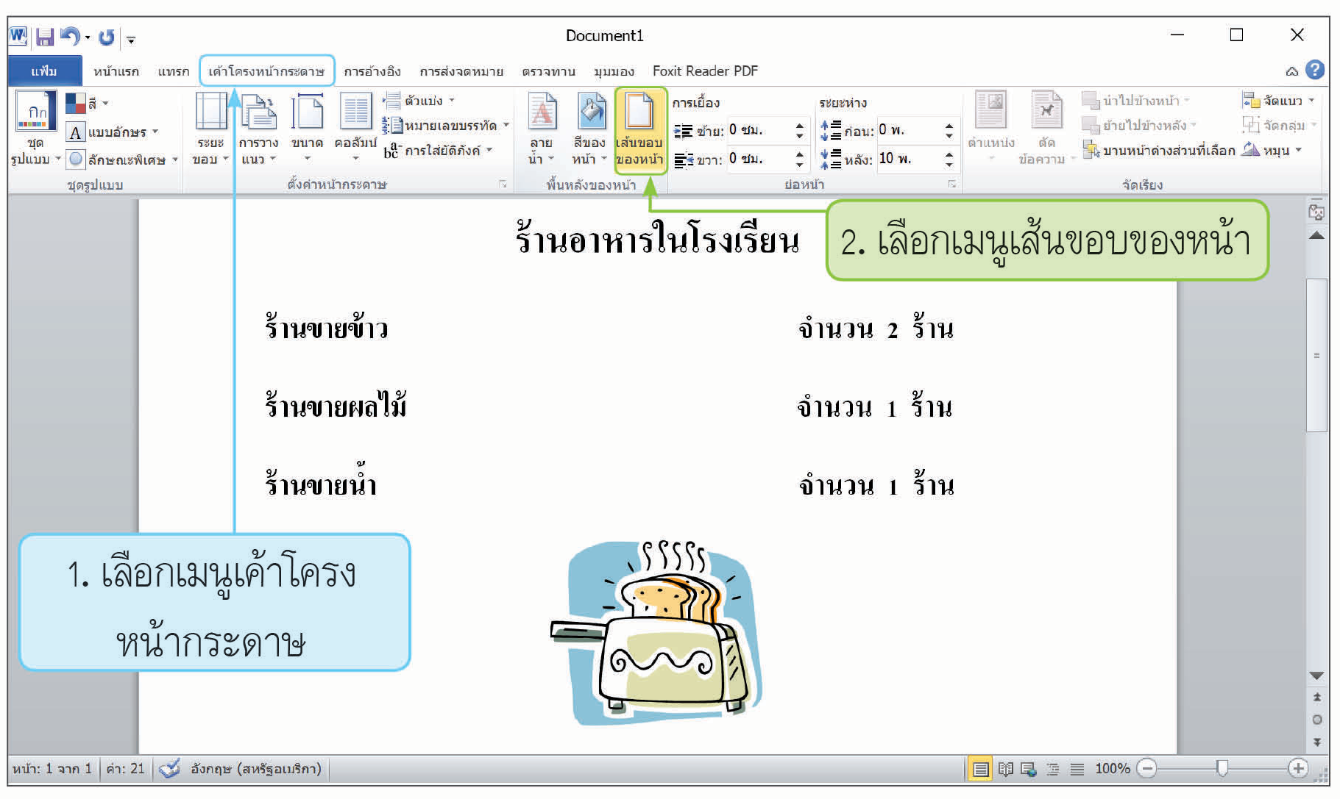
สร้างเส้นขอบให้เอกสาร จะทำให้ข้อความหรืองานดูเด่นขึ้น ซึ่งการสร้างเส้นขอบทำได้ ดังนี้
9.1 คลิกเมาส์เลือกเมนู
9.2 คลิกเมาส์เลือกคำสั่ง

Slide 33
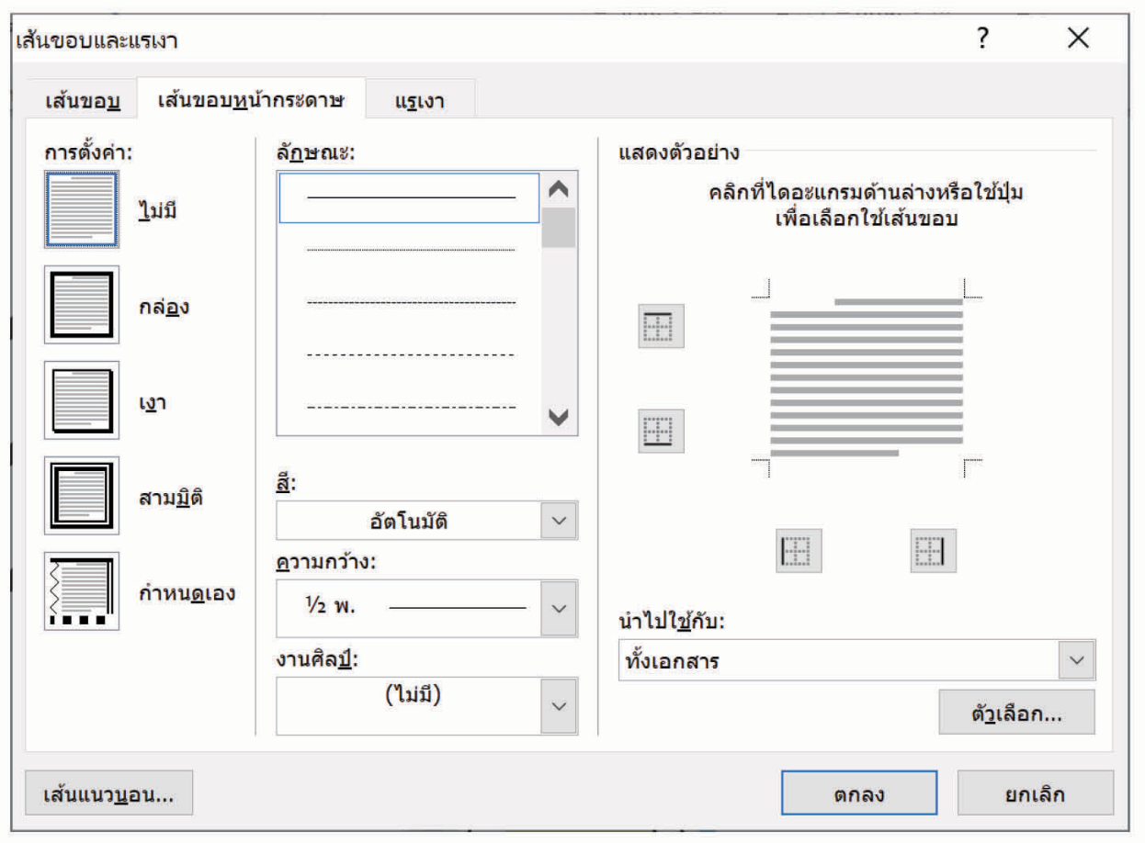
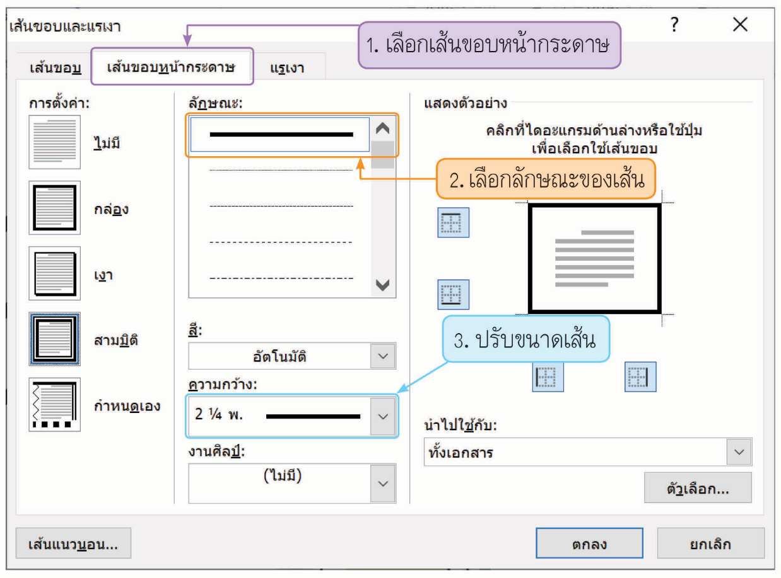
9.3 เมื่อคลิกเมาส์แล้ว จะปรากฏหน้าต่าง ดังภาพ
9.4 คลิกเมาส์เลือกเส้นขอบหน้ากระดาษ
9.5 คลิกเมาส์เลือกลักษณะของเส้น
9.6 คลิกเมาส์เลือกความกว้างของเส้น แล้วปรับขนาดเส้นตามความต้องการ

Slide 34
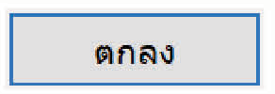
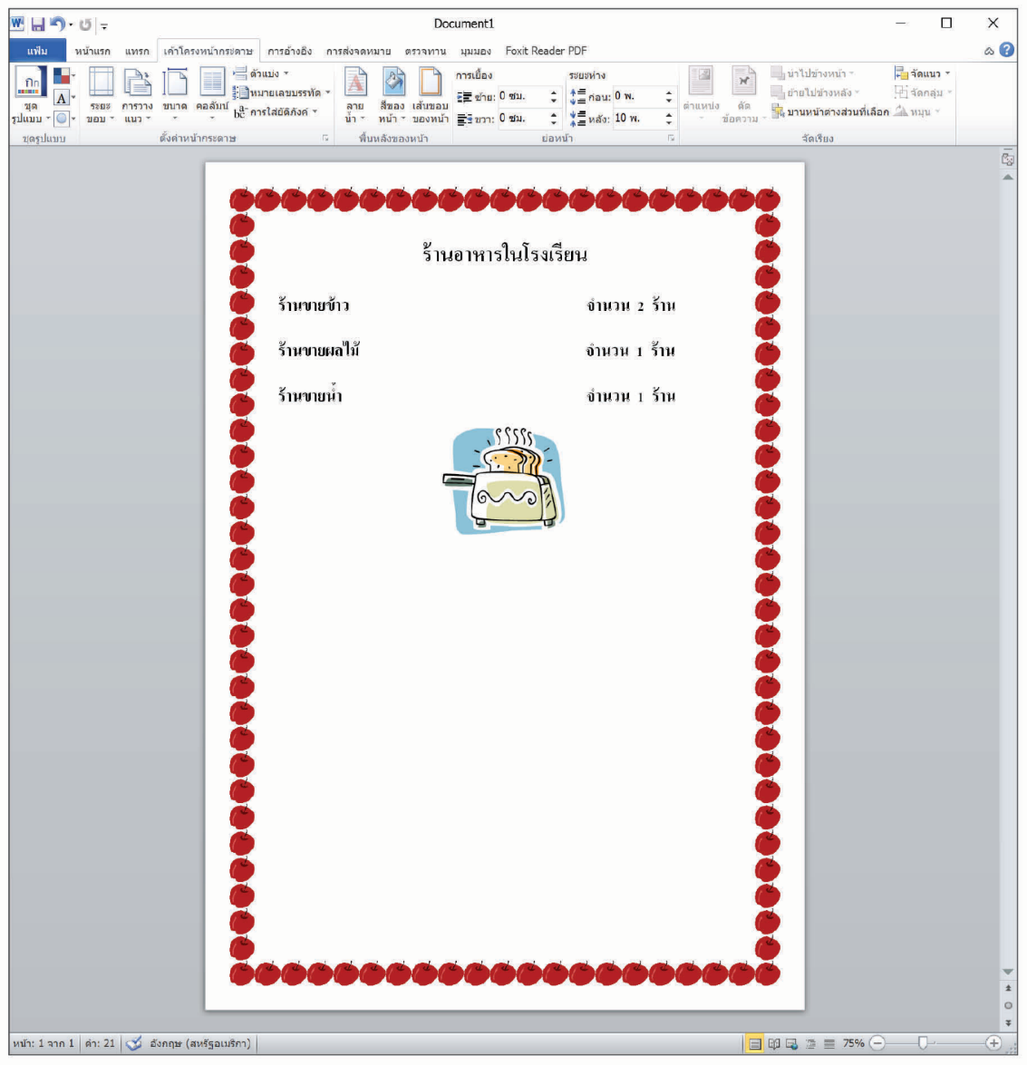
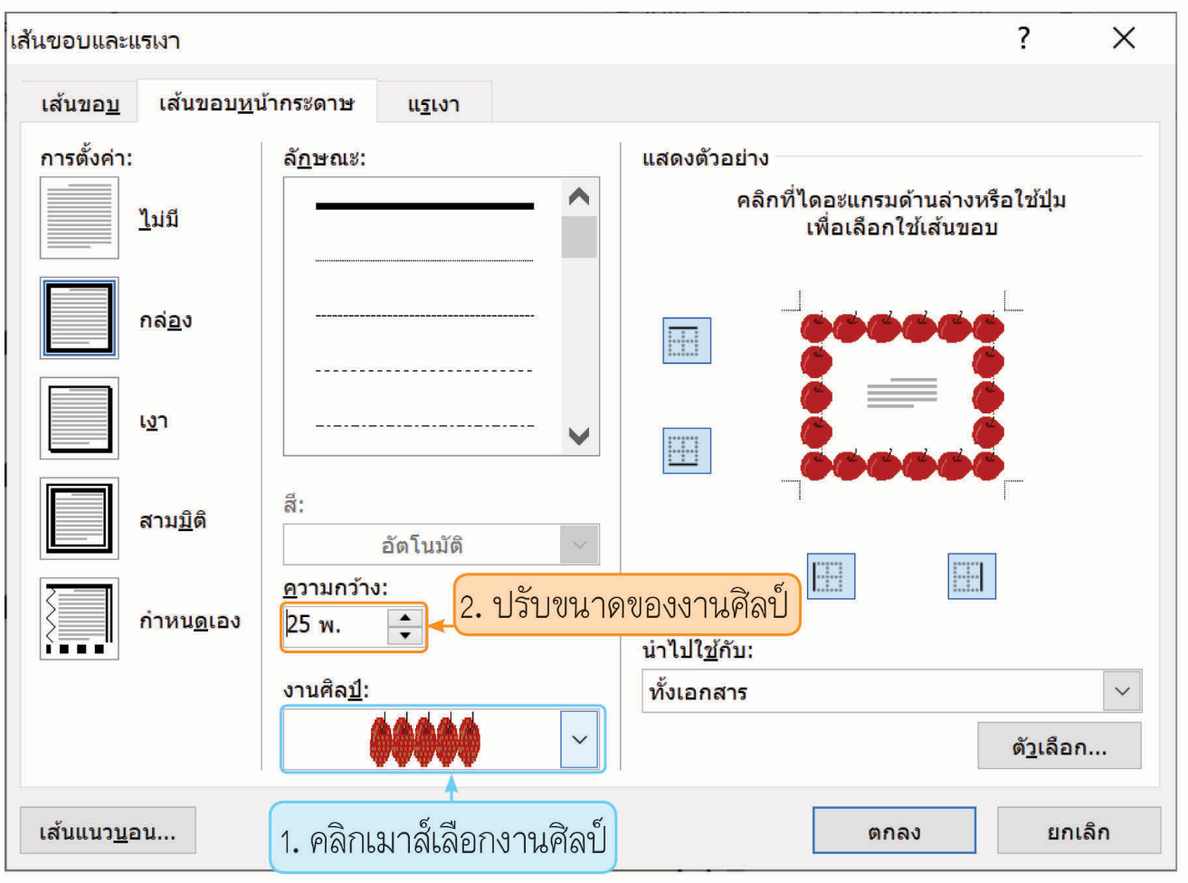
9.7 ถ้าต้องการงานศิลป์ คลิกเมาส์เลือกรูปแบบงาน ศิลป์ที่ต้องการ
9.8 คลิกเมาส์ที่ปุ่ม
9.9 จะเห็นว่าผลงานที่ออกมาดูสวยงาม ดังภาพ

Slide 35
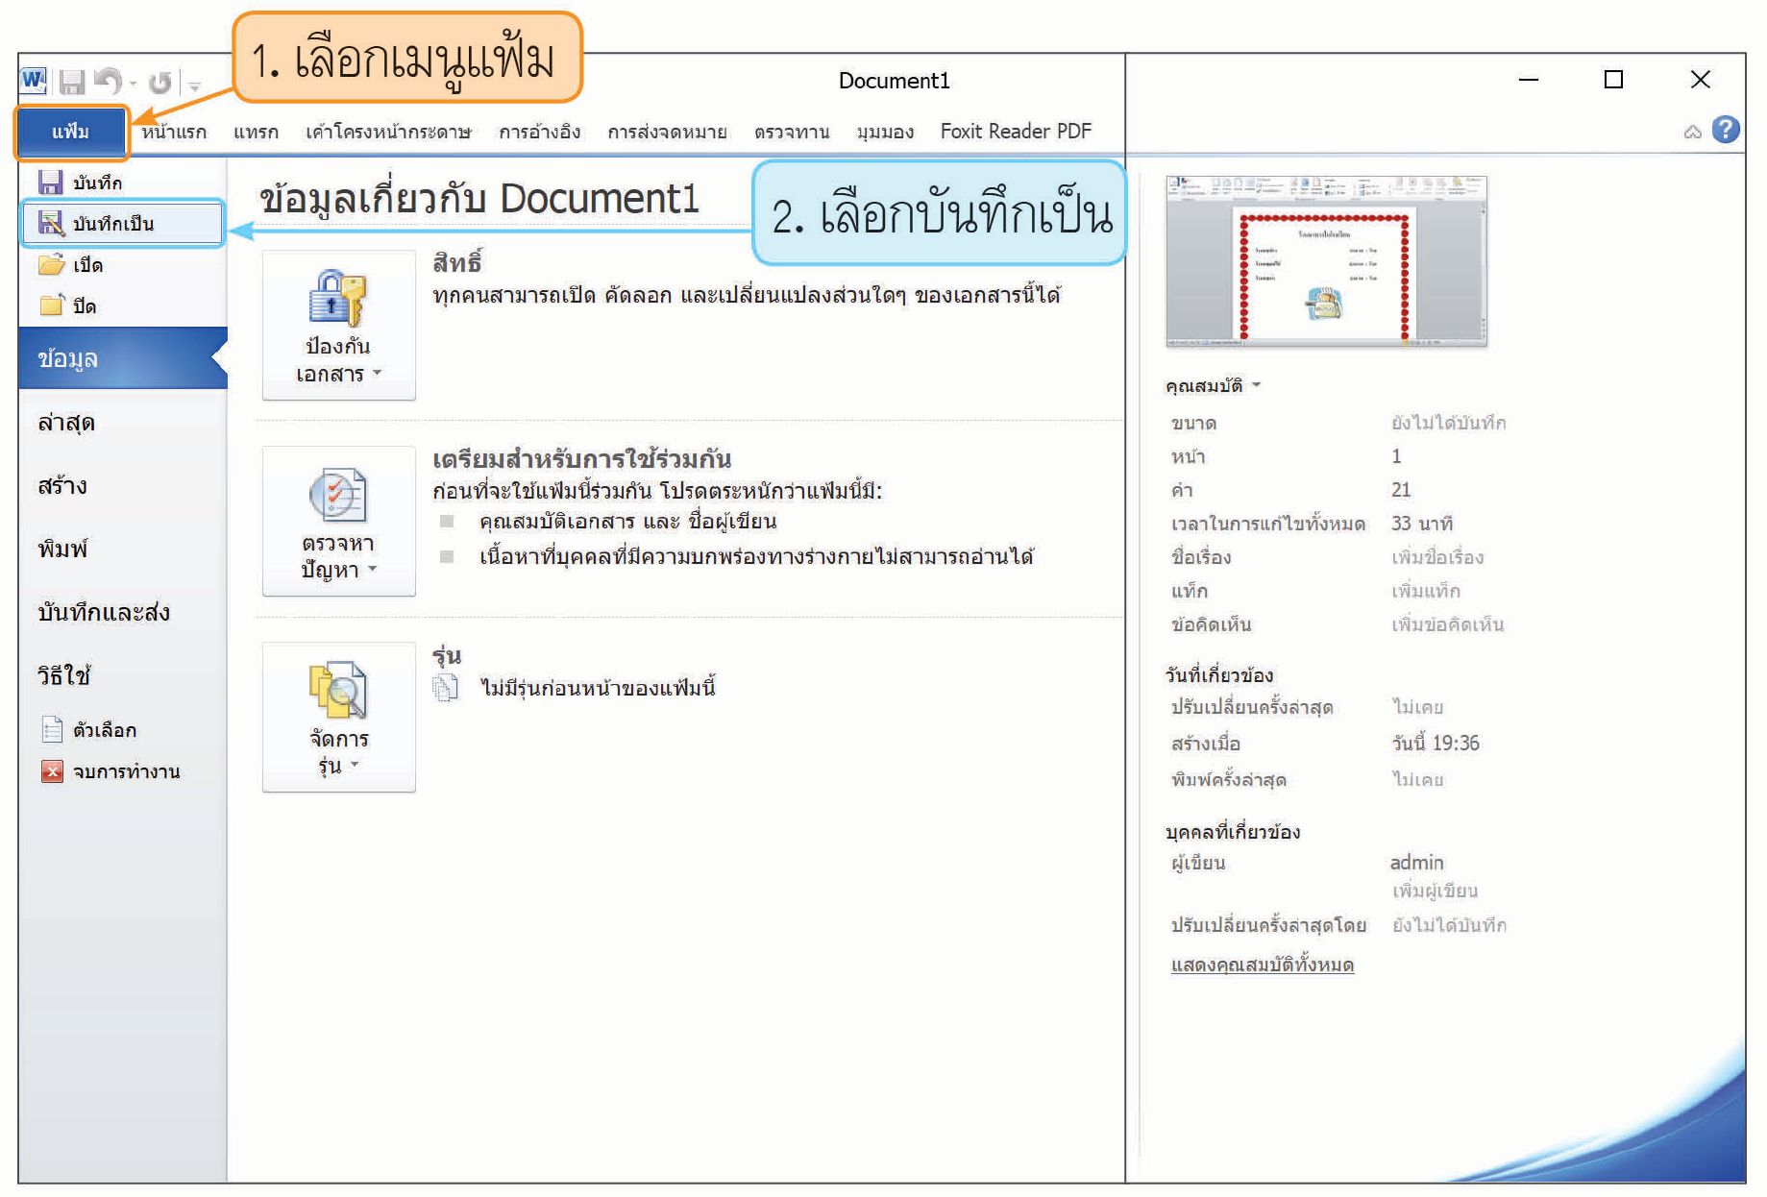
บันทึกไฟล์เก็บไว้ในเครื่องคอมพิวเตอร์โดยเลือกเมนู จากนั้นเลือก แล้วตั้งชื่อไฟล์เก็บไว้ตามที่ต้องการ

Slide 36
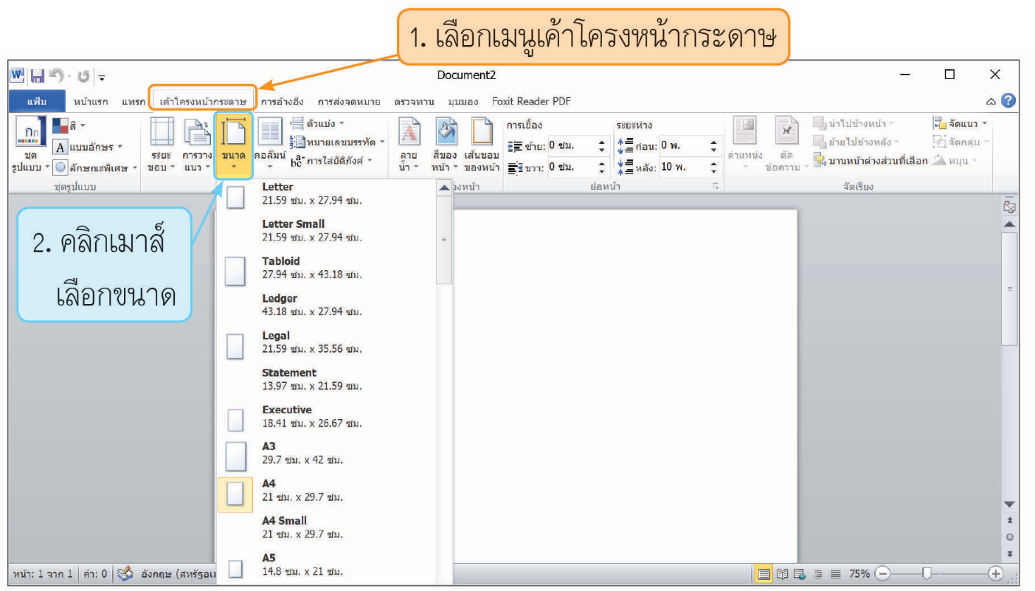
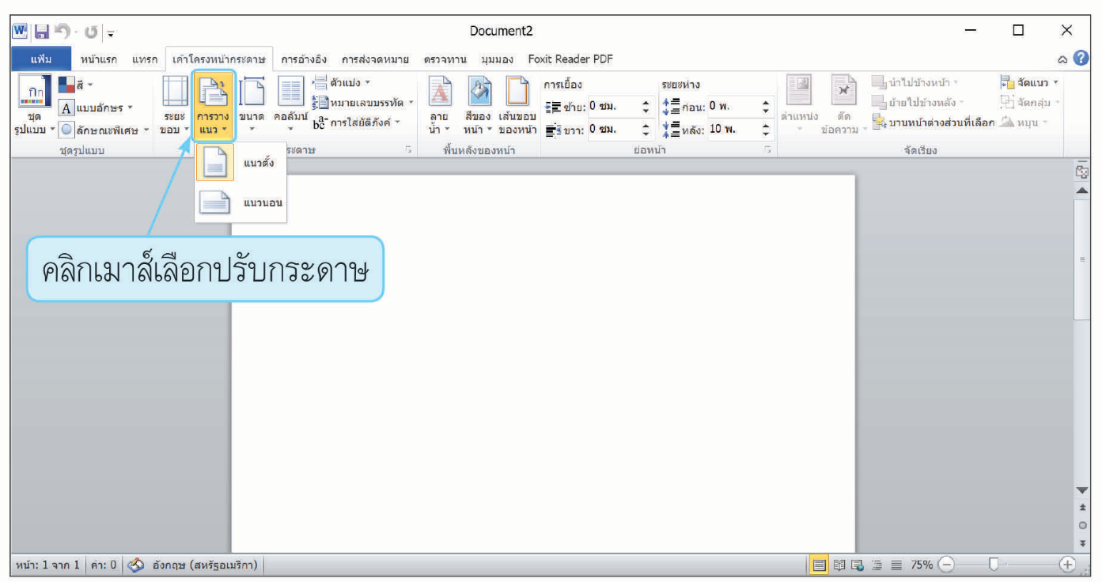
ในการทำงานเอกสาร เราสามารถเลือกรูปแบบเค้าโครงของหน้ากระดาษได้อีกด้วย เช่น คลิกเมาส์เลือกขนาดกระดาษเลือกปรับกระดาษเป็นแนวตั้งหรือแนวนอน

Slide 37
กิจกรรมที่ 4.5
การออกแบบป้ายประกาศ
นักเรียนออกแบบ เขียนข้อมูลในการทำป้ายประกาศ 1 ป้าย จากหัวข้อต่อไปนี้
ป้ายข้อความเตือน เรื่อง การรักษาความสะอาด
ป้ายประกาศเชิญชวนร่วมกิจกรรมจิตอาสาของชุมชน
ป้ายรณรงค์ให้ออกกำลังกายอย่างสม่ำเสมอ

Slide 38
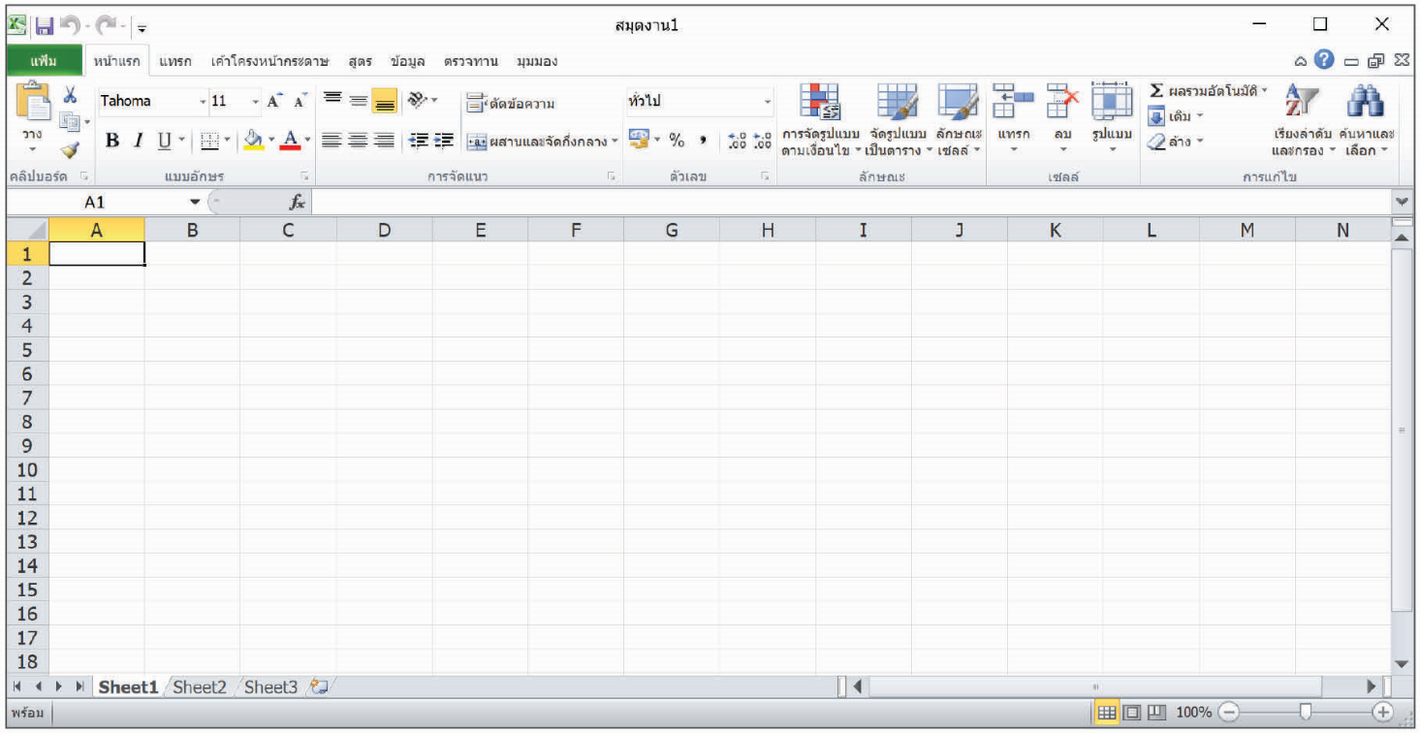
การใช้ซอฟต์แวร์ตารางทำงาน
ซอฟต์แวร์ตารางทำงาน เป็นโปรแกรมที่ช่วยในการบันทึกข้อมูลคิดคำนวณ สร้างตาราง สร้างกราฟสำหรับแสดงข้อมูล โปรแกรมลักษณะนี้มีอยู่หลายโปรแกรม เช่น ไมโครซอฟต์ออฟฟิศเอกซ์เซล (Microsoft Office Excel)
ตัวอย่าง นักเรียนต้องการสร้างตารางสำหรับเก็บข้อมูลจำนวนผลไม้ในแต่ละตะกร้าสามารถสร้างได้ ดังนี้
เปิดโปรแกรมตารางทำงานจะพบหน้าโปรแกรม ดังภาพ

Slide 39
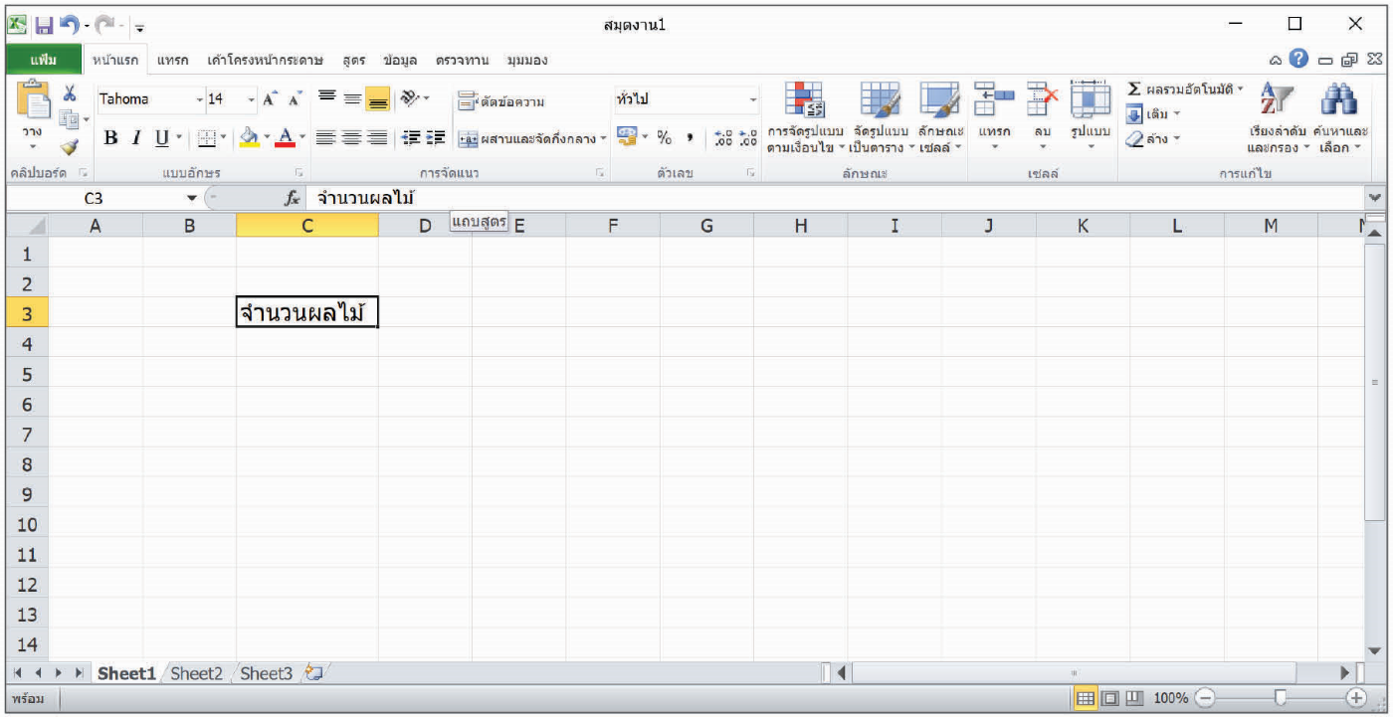
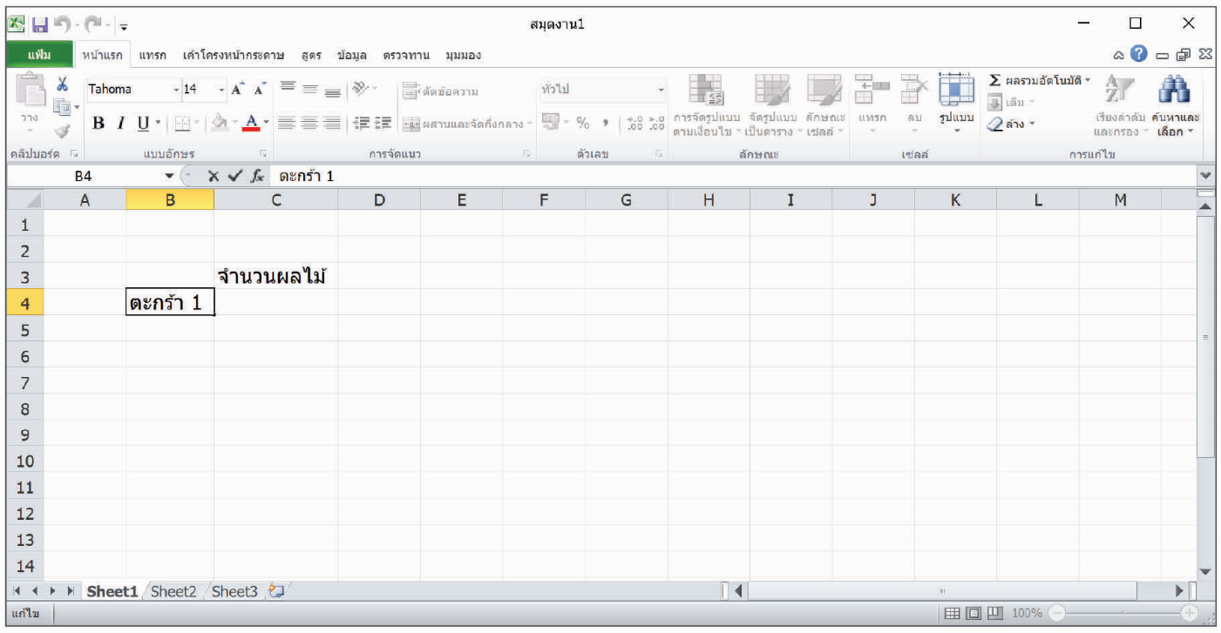
เมื่อโปรแกรมแสดงขึ้นมา เราสามารถคลิกเมาส์เลือกเซลล์ต่าง ๆ ที่ต้องการพิมพ์ข้อมูลได้ เช่น คลิกเมาส์เลือกเซลล์ C3 แล้วพิมพ์ข้อความว่า “จำนวนผลไม้”
คลิกเมาส์เลือกเซลล์ B4 แล้วพิมพ์ข้อความ คำว่า “ตะกร้า 1”

Slide 40
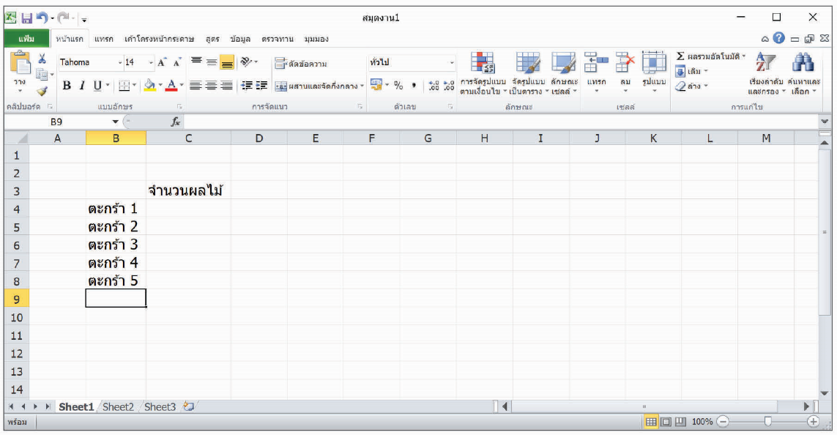
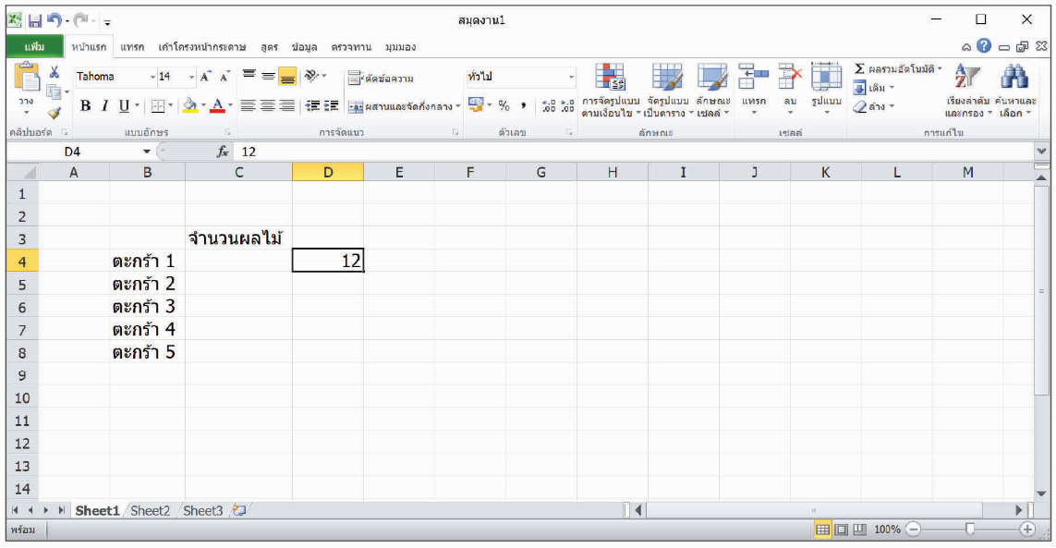
คลิกเมาส์เลือกเซลล์ต่อไป แล้วพิมพ์ข้อความ ให้ครบดังภาพ
คลิกเมาส์เลือกเซลล์ D4 แล้วพิมพ์จำนวน ผลไม้ลงไปเป็น 12

Slide 41
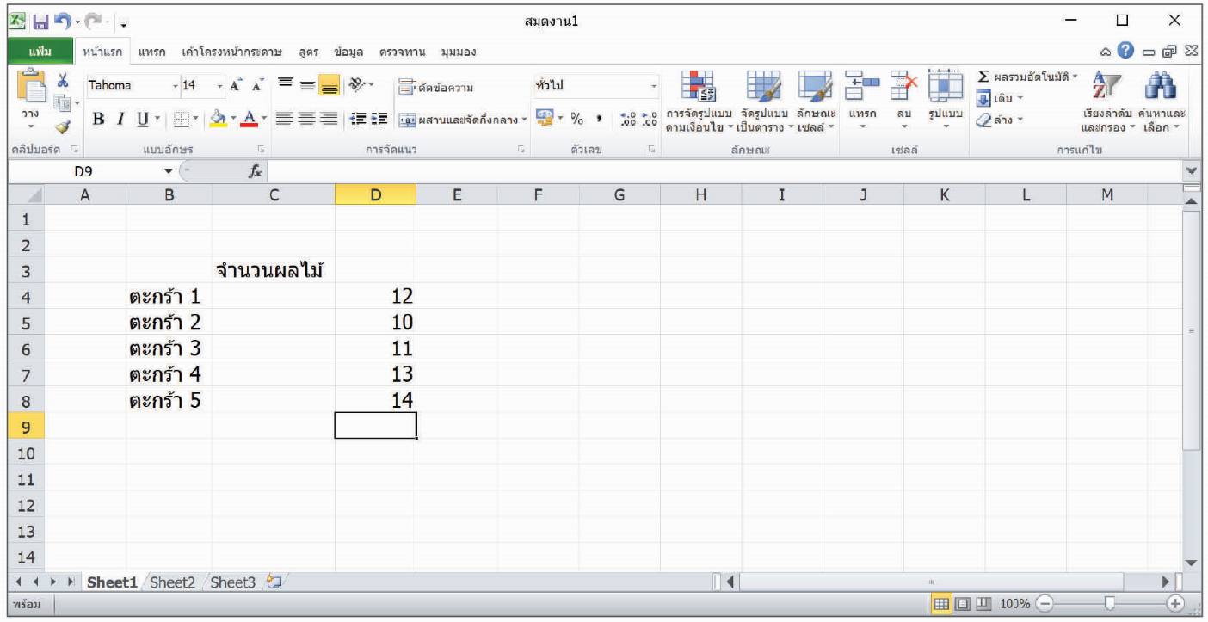
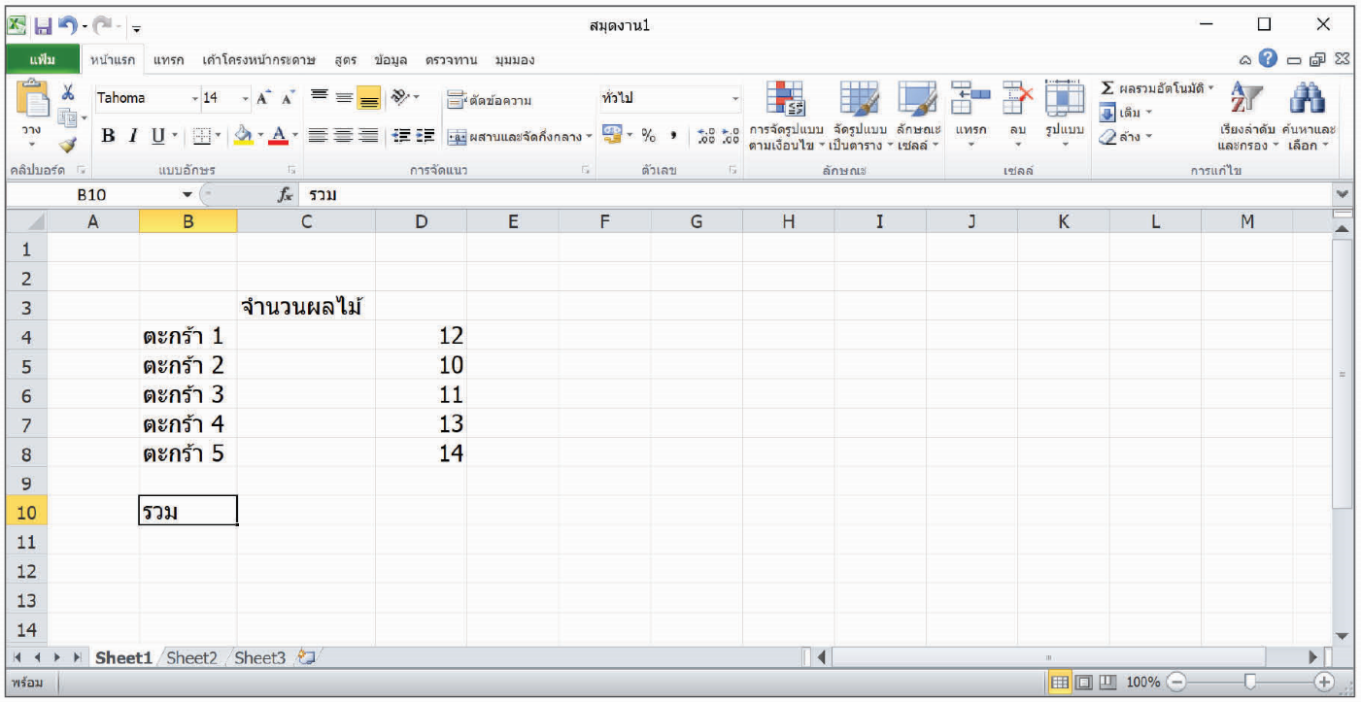
พิมพ์จำนวนผลไม้ในตะกร้าต่าง ๆ ลงไปให้ครบ ลงในเซลล์ D5 ถึง D8 ดังภาพ
คลิกเมาส์เลือกเซลล์ B10 แล้วพิมพ์ ข้อความว่า “รวม”

Slide 42
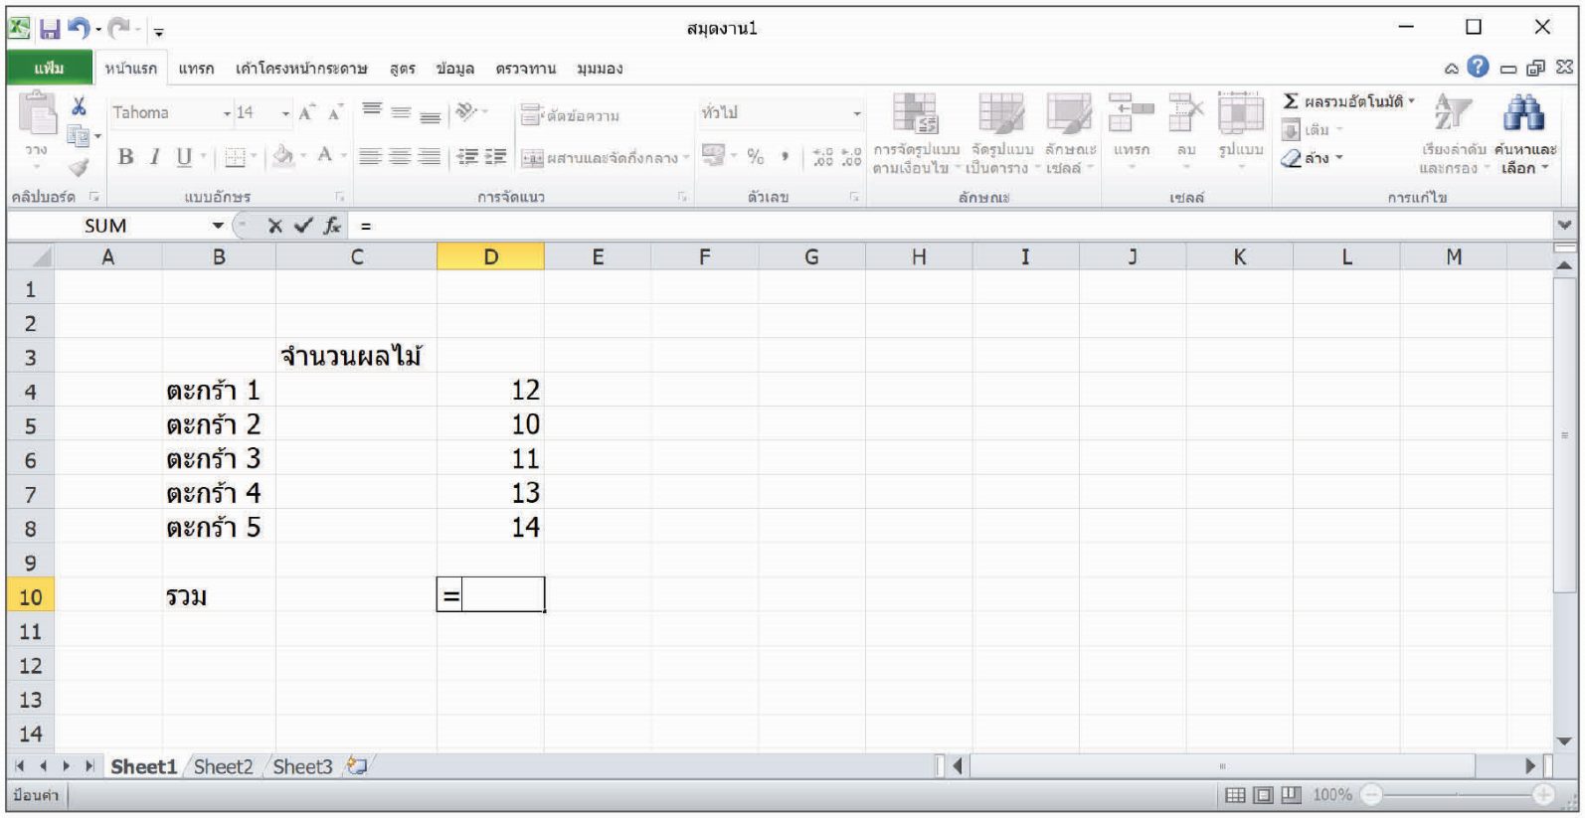
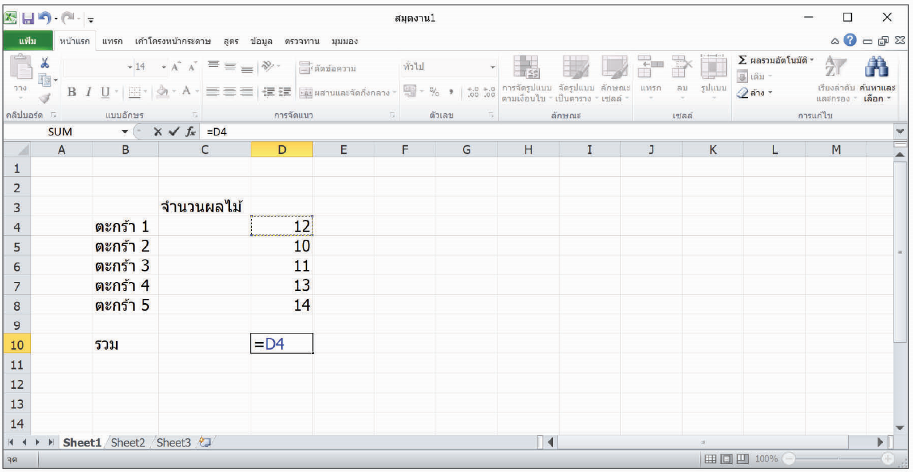
คลิกเมาส์ที่เซลล์ D10 สำหรับเก็บผลรวมของ จำนวนผลไม้ทั้งหมด เมื่อคลิกเมาส์แล้วให้พิมพ์เครื่องหมาย = เพื่อแสดงการคำนวณ
คลิกเมาส์เลือกเซลล์ D4 ซึ่งเป็นจำนวน ผลไม้ตะกร้าที่ 1

Slide 43
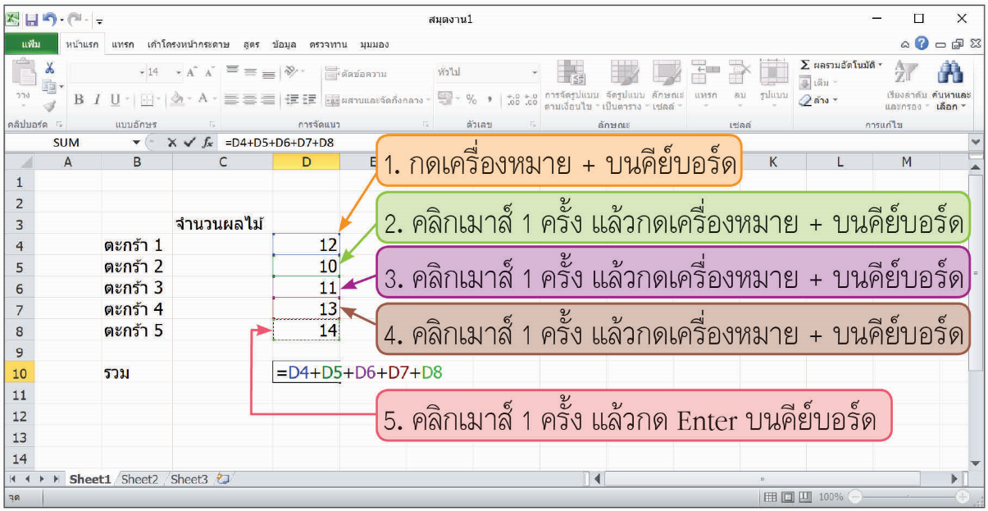
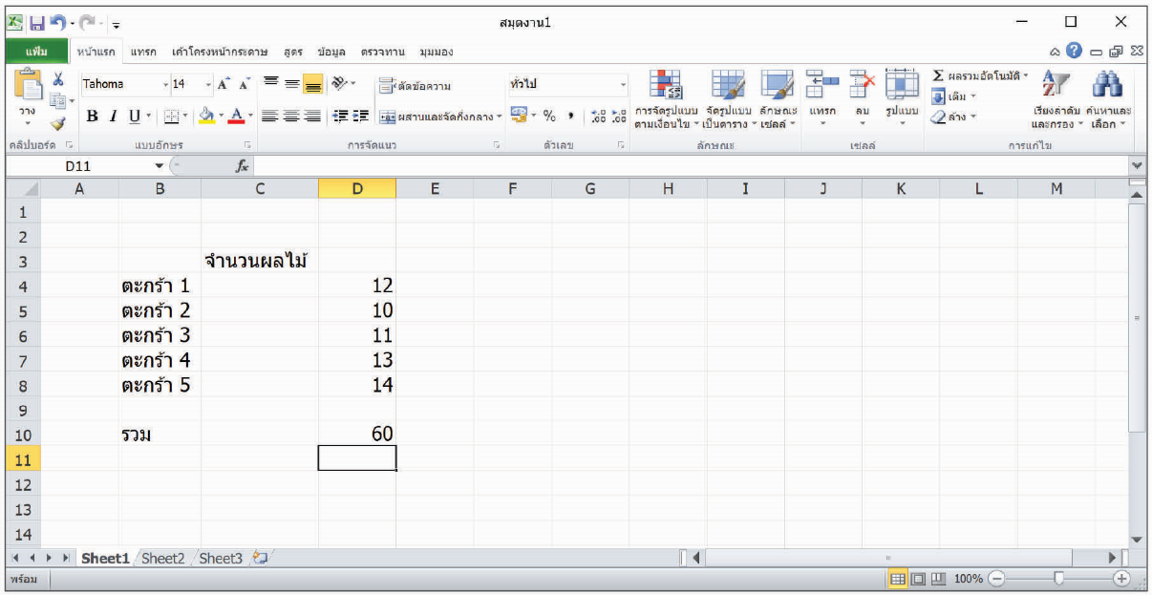
กดเครื่องหมาย + บนคีย์บอร์ด แล้วคลิกเมาส์ เลือกให้ครบทุกเซลล์ ดังภาพ
เมื่อกดแป้น Enter บนคีย์บอร์ด โปรแกรมจะ นำจำนวนผลไม้ทั้งหมดมารวมกัน แล้วแสดงผล ดังภาพ

Slide 44
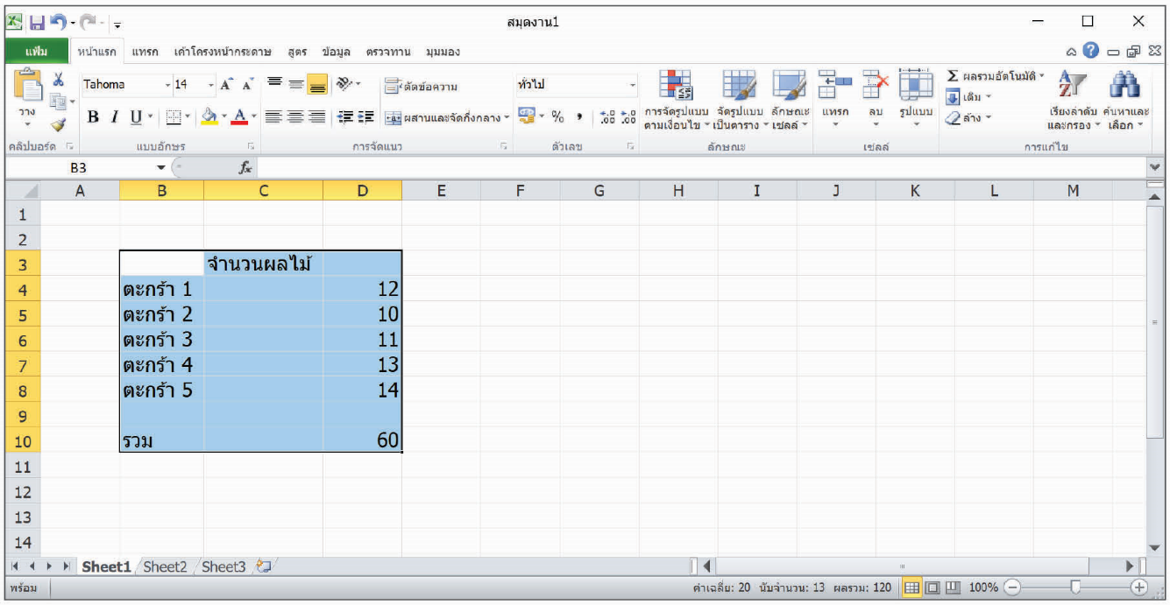
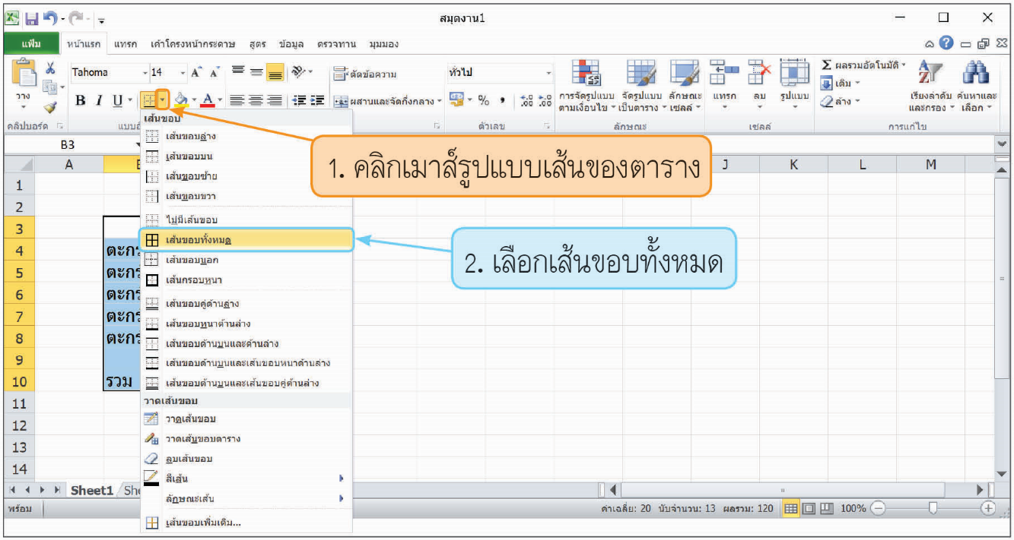
สร้างเส้นขอบให้กับตารางโดยคลิกเมาส์ เลือกเซลล์ทั้งหมด
คลิกเมาส์เลือกรูปแบบเส้นของตาราง ดังภาพ

Slide 45
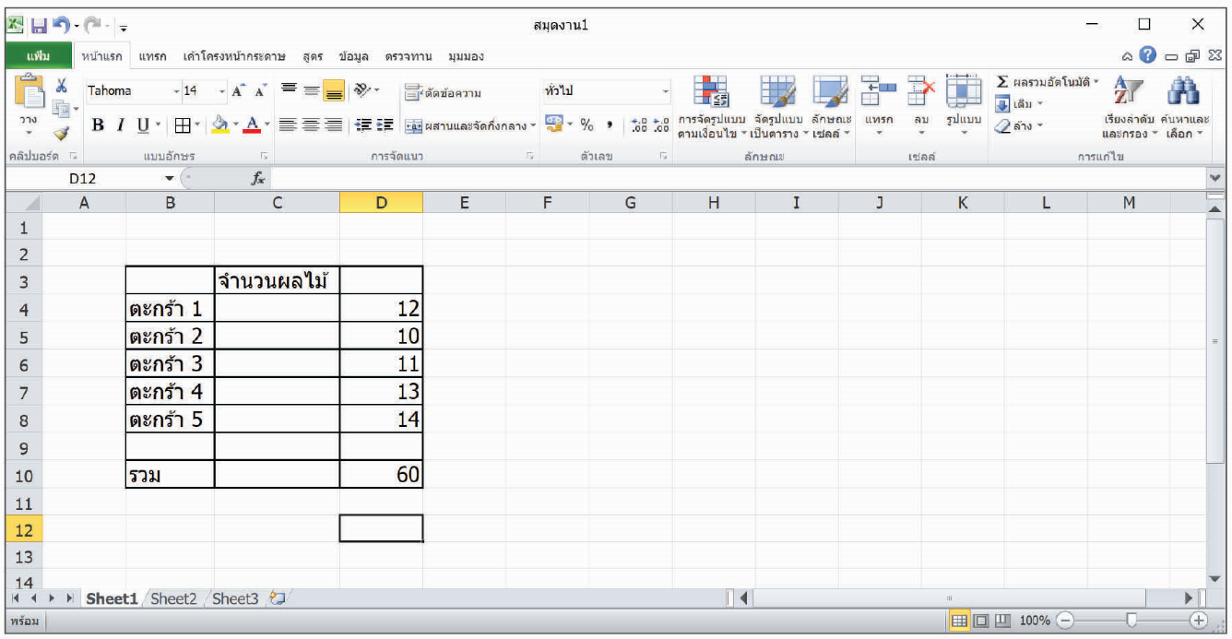
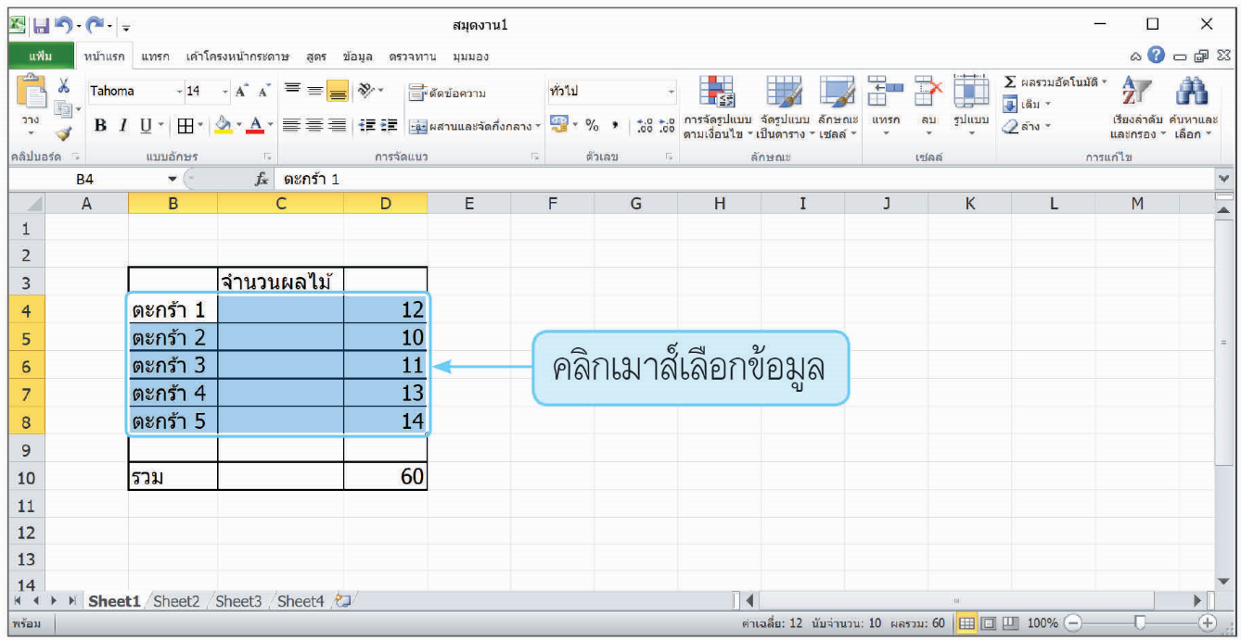
โปรแกรมจะแสดงกรอบของตารางออกมา ดังภาพ
สร้างกราฟของจำนวนผลไม้ โดยปฏิบัติตามขั้นตอนต่อไปนี้
15.1 คลิกเมาส์เลือกข้อมูล ดังภาพ

Slide 46
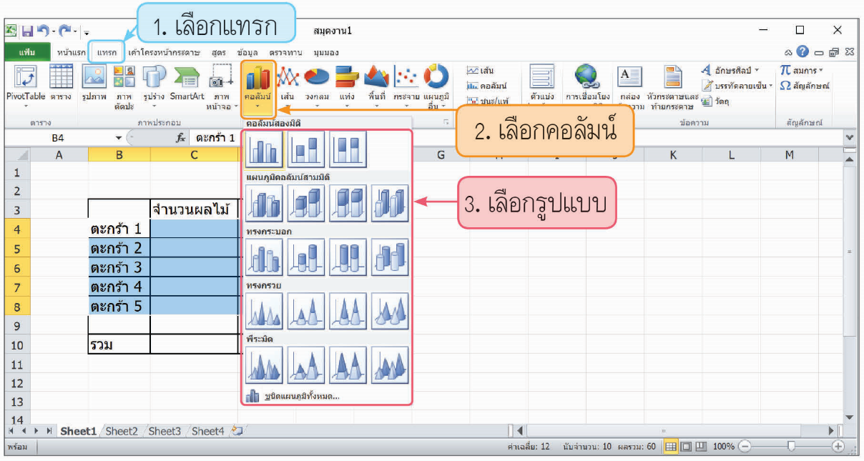
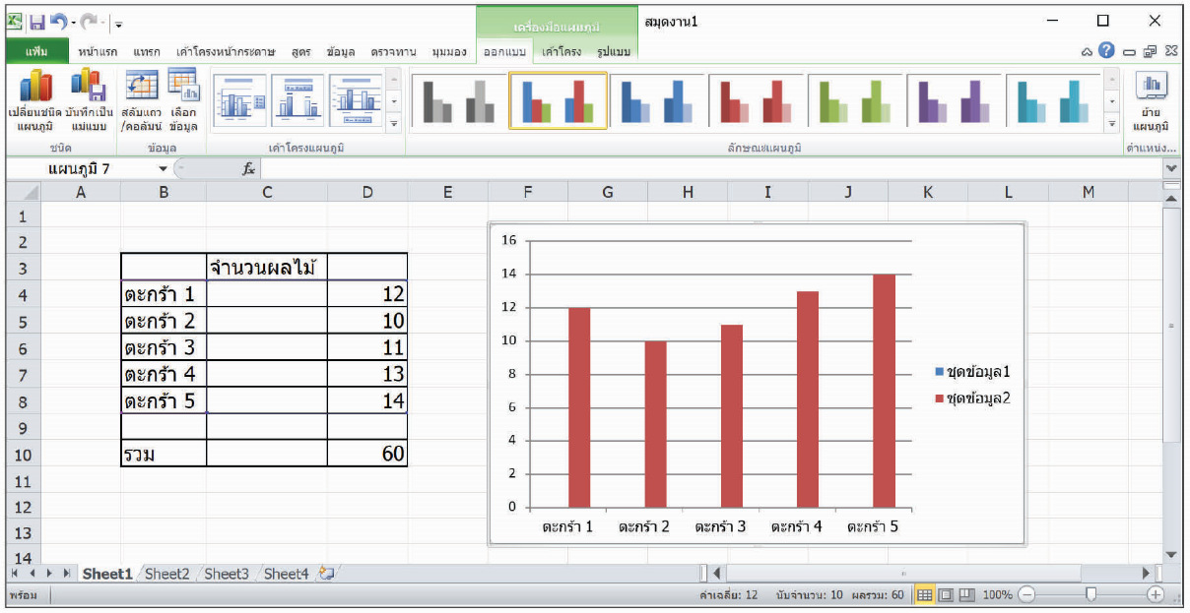
15.2 คลิกเมาส์เลือกเมนูแทรก แล้วเลือก แล้วเลือกรูปแบบของกราฟ ดังภาพ
15.3 โปรแกรมจะแสดงกราฟ ดังตัวอย่าง
คลิกเมาส์เลือกเมนู “แฟ้ม” เพื่อบันทึกไฟล์ข้อมูลลงในเครื่องคอมพิวเตอร์
จากตัวอย่างการใช้ซอฟต์แวร์ตารางทำงาน จะพบว่าเราสามารถนำซอฟต์แวร์นี้มาช่วยในการบันทึกข้อมูล เก็บข้อมูลในลักษณะต่าง ๆ ได้ตามที่ออกแบบ และยังสามารถแสดงข้อมูลเป็นกราฟเพื่อให้นำข้อมูลมาใช้งาน หรือเปรียบเทียบกันได้ง่ายอีกด้วย

Slide 47
สร้างเสริมความเป็นอยู่อย่างพอเพียง
ซอฟต์แวร์ตารางทำงานสามารถสร้างบัญชีรายรับ-รายจ่ายประจำวันของครัวเรือนได้ ซึ่งการทำบัญชีรายรับ-รายจ่ายจะช่วยวางแผนการใช้จ่ายเงินในอนาคตได้อย่างเหมาะสม ทำให้เกิดการออมเงิน การใช้จ่ายอย่างประหยัดคุ้มค่าและไม่ฟุ่มเฟือย
นักเรียนสามารถนำซอฟต์แวร์ตารางทำงานไปใช้ในชีวิตประจำวันอย่างไรบ้าง
คำถามสำคัญ

Slide 48
กิจกรรมที่ 4.6
บันทึกค่าใช้จ่าย
นักเรียนบันทึกค่าใช้จ่ายแต่ละวันใน 1 สัปดาห์อย่างละเอียด และพิมพ์ข้อมูล โดยใช้ซอฟต์แวร์ตารางทำงาน พร้อมทั้งตอบคำถามต่อไปนี้
ข้อมูลรายการมีอะไรบ้าง
นักเรียนมีค่าใช้จ่ายรวมเท่าใด
ค่าใช้จ่ายวันใดมากที่สุด

Slide 49
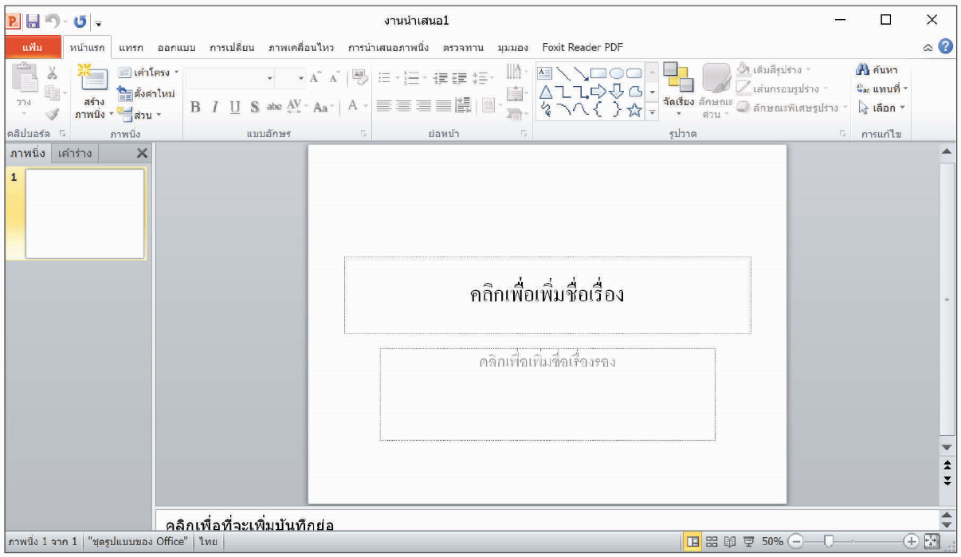
การใช้ซอฟต์แวร์นำเสนอ
ซอฟต์แวร์สำหรับนำเสนอ เป็นโปรแกรมที่ช่วยในการแสดงข้อมูลแบบต่าง ๆ สามารถนำเสนอในรูปแบบสไลด์ ภาพนิ่ง หรือภาพเคลื่อนไหว บางโปรแกรมสามารถนำเสนอได้ในลักษณะมัลติมิเดีย โปรแกรมลักษณะนี้มีอยู่หลายโปรแกรม เช่น ไมโครซอฟต์ออฟฟิศเพาเวอร์พอยต์ (Microsoft Office PowerPoint)
ตัวอย่าง นักเรียนต้องการนำเสนอข้อมูลจำนวนผลไม้ในแต่ละตะกร้า สามารถใช้ซอฟต์แวร์นำเสนอ โดยปฏิบัติตามขั้นตอนต่อไปนี้
เปิดโปรแกรมนำเสนอจะแสดงหน้าโปรแกรม ดังภาพ

Slide 50
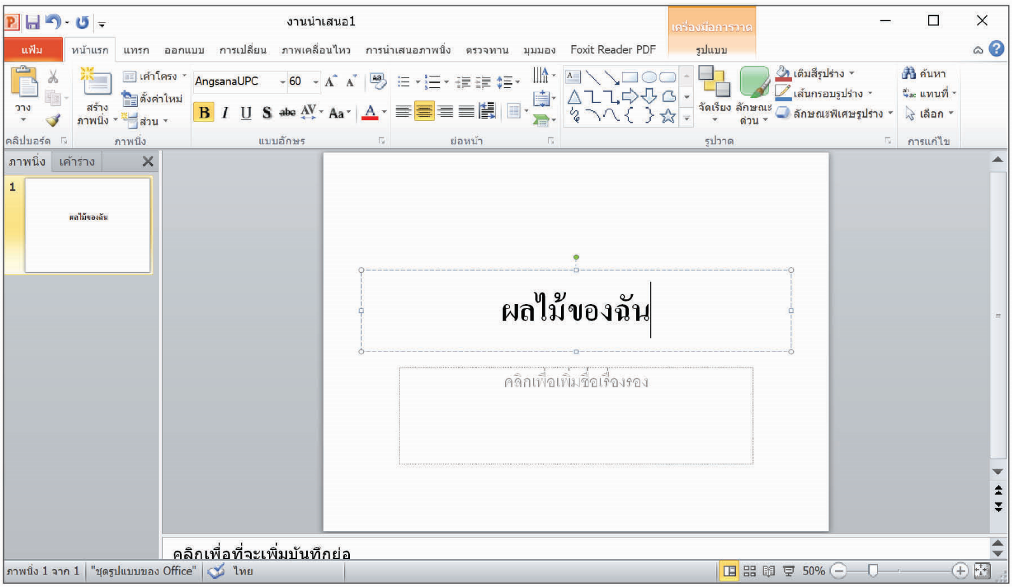
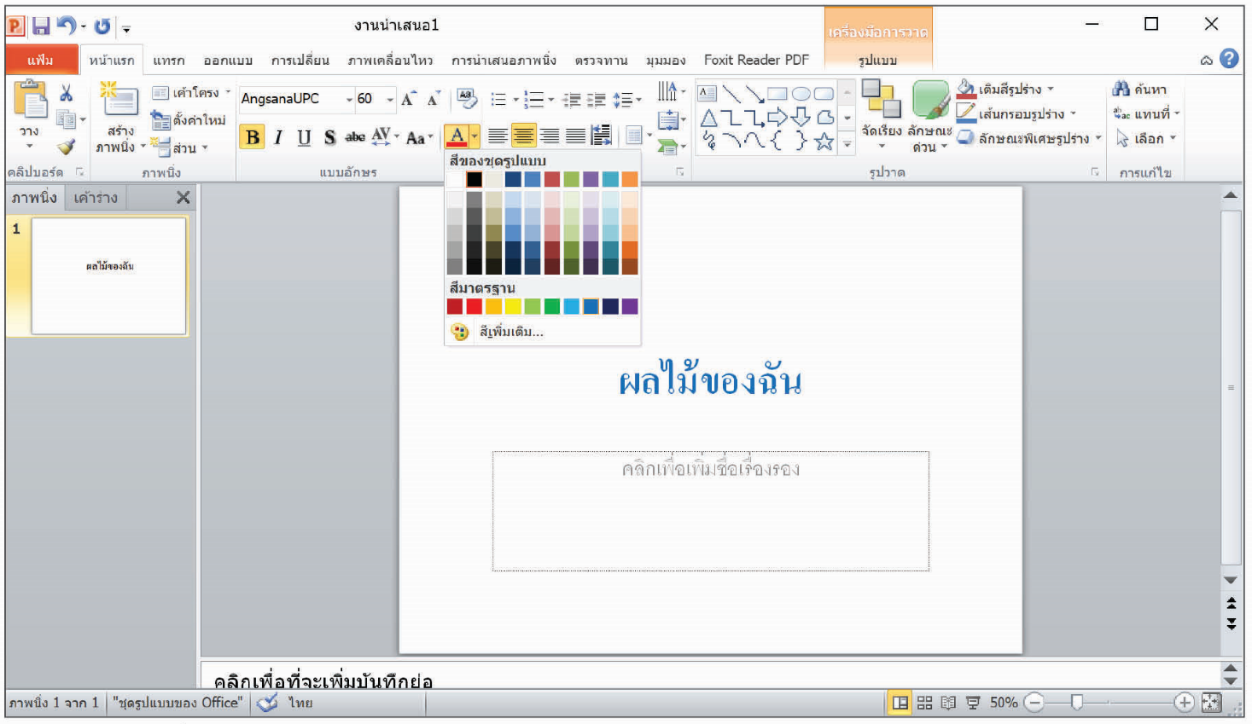
คลิกเมาส์ตรงตำแหน่งคำว่า คลิก เพื่อเพิ่มชื่อเรื่อง แล้วพิมพ์หัวข้อที่ต้องการ เช่น พิมพ์คำว่า “ผลไม้ของฉัน” ดังภาพ
โปรแกรมส่วนใหญ่จะสามารถปรับขนาดตัวอักษรและแต่งสีตัวอักษรได้ ดังภาพ

Slide 51
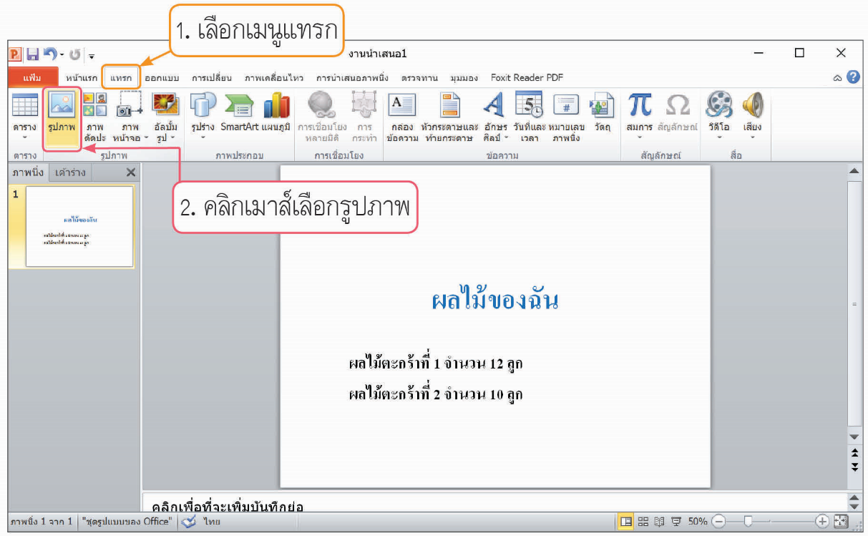
สามารถคลิกเมาส์แล้วพิมพ์ข้อมูลรายการต่าง ๆ เพิ่มได้และจัดลักษณะรูปแบบตัวอักษรได้เช่นกัน ดังภาพ
โปรแกรมสามารถแทรกภาพได้โดยคลิกเมาส์ ที่เมนูแทรกแล้วเลือก จะปรากฏตำแหน่ง ที่เก็บภาพขึ้นมา โดยจะเลือกจากภาพที่เก็บไว้ ในเครื่องคอมพิวเตอร์

Slide 52
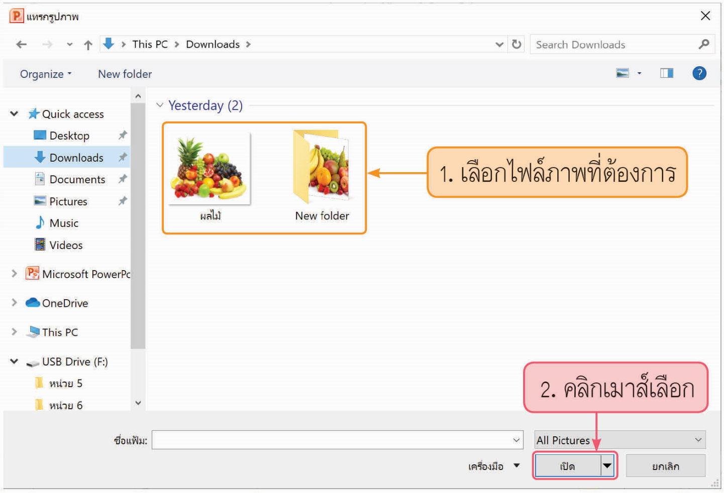
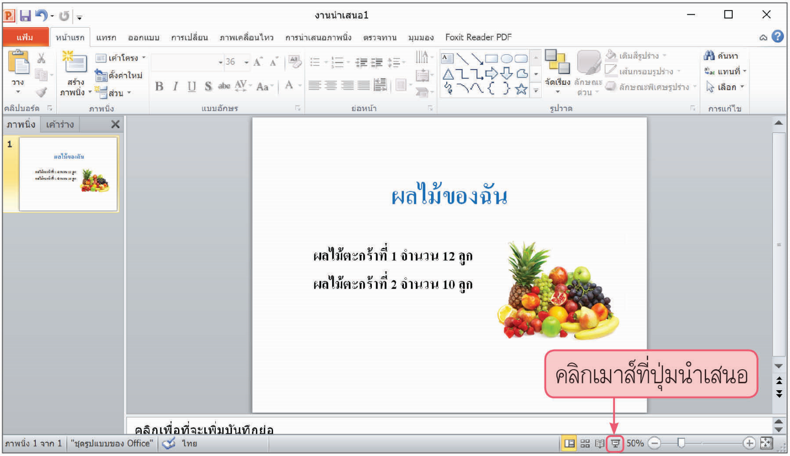
เมื่อเข้าไปยังตำแหน่งที่เก็บไฟล์แล้ว เลือกไฟล์ภาพ ที่ต้องการแล้วคลิกเมาส์ที่ปุ่ม
ภาพจะถูกนำเข้ามายังโปรแกรม และสามารถ ปรับขนาดภาพ ปรับตำแหน่งภาพได้อีกด้วย จากนั้นนำเสนอข้อมูลโดยคลิกเมาส์ที่ปุ่ม

Slide 53
กิจกรรมที่ 4.7
สิ่งประดิษฐ์ที่ฉันชอบ
นักเรียนค้นหาภาพสิ่งประดิษฐ์ อาจเป็นของเล่น เครื่องบิน หรือ สิ่งประดิษฐ์อื่น ๆ ที่นักเรียนสนใจ มา 5 ชนิด จากนั้นใช้โปรแกรมนำเสนอในการนำเสนอภาพ ชื่อสิ่งประดิษฐ์และข้อมูล ที่เกี่ยวกับสิ่งประดิษฐ์นั้น

Slide 54
แบบพัฒนาทักษะในการทำข้อสอบปรนัยเพื่อประเมินผลตัวชี้วัด
หน่วยการเรียนรู้ที่ 4 การใช้ซอฟต์แวร์นำเสนอข้อมูล
ถ้าต้องการพิมพ์ป้ายรายการอาหารควรใช้โปรแกรมใด จึงจะเหมาะสมที่สุด
โปรแกรมวาดภาพกราฟิก
โปรแกรมไมโครซอฟต์ออฟฟิศเวิร์ด
โปรแกรมไมโครซอฟต์ออฟฟิศเอกซ์เซล
โปรแกรมไมโครซอฟต์ออฟฟิศเพาเวอร์พอยต์
ตอบ 2)
เพราะโปรแกรมไมโครซอฟต์ออฟฟิศเวิร์ดใช้กับการพิมพ์ข้อความ เอกสาร ป้าย

Slide 55
1 2 3 4 5 6 7 8 9 10
วิธีใดเหมาะสมที่สุดเกี่ยวกับการรวบรวมข้อมูลวันเกิดเพื่อนอย่างรวดเร็ว
สังเกต
สอบถาม
เปรียบเทียบ
ค้นหาจากประวัตินักเรียน
ตอบ 2)
เพราะการสอบถามจากเจ้าของข้อมูลโดยตรง จะได้ข้อมูลที่รวดเร็วและถูกต้อง

Slide 56
1 2 3 4 5 6 7 8 9 10
ถ้าต้องการข้อมูลเกี่ยวกับการแต่งกายประจำท้องถิ่น นักเรียนคิดว่าข้อมูลจากแหล่งใดน่าเชื่อถือที่สุด
ข้อมูลจากเว็บไซต์
ข้อมูลจากวารสาร
ข้อมูลจากปราชญ์ชาวบ้าน
ข้อมูลจากการสังเกตในพื้นที่นั้น ๆ
ตอบ 3)
เพราะข้อมูลจากปราชญ์ชาวบ้านเป็นข้อมูลที่ได้โดยตรงจากผู้เชี่ยวชาญในเรื่องนั้น ๆ และเป็นข้อมูล ที่ไม่บิดเบือน

Slide 57
1 2 3 4 5 6 7 8 9 10
ถ้ามีข้อมูลจำนวนมากหลาย ๆ ประเภท นักเรียนควรเริ่มรวบรวมข้อมูลลักษณะใด
บันทึกเป็นตาราง
ใช้ภาพในการแยกประเภท
ใช้สีแยกประเภทของข้อมูล
บันทึกเป็นไฟล์ ไฟล์ละประเภท
ตอบ 1)
เพราะการบันทึกข้อมูลจำนวนมากเป็นตาราง จะทำให้แบ่งแยกประเภทข้อมูลได้ชัดเจน และทำข้อมูลให้เป็นสารสนเทศได้ง่าย

Slide 58
1 2 3 4 5 6 7 8 9 10
ข้อมูลที่ต้องการคำนวณควรเลือกใช้ซอฟต์แวร์ใดจึงจะเหมาะที่สุด
Microsoft Windows
Microsoft Office Word
Microsoft Office Excel
Microsoft Office PowerPoint
ตอบ 3)
เพราะ Microsoft Office Excel เป็นโปรแกรมที่ใช้สำหรับการคำนวณต่าง ๆ

Slide 59
1 2 3 4 5 6 7 8 9 10
ถ้าต้องการนำเสนอข้อมูลในลักษณะมัลติมีเดียควรเลือกใช้ซอฟต์แวร์ใด จึงจะเหมาะที่สุด
Paint
Microsoft Office Word
Microsoft Office Excel
Microsoft Office PowerPoint
ตอบ 4)
เพราะ Microsoft Office PowerPoint เป็นโปรแกรมนำเสนอสามารถนำเสนอข้อมูล ในแบบมัลติมีเดียหรือภาพเคลื่อนไหวได้

Slide 60
1 2 3 4 5 6 7 8 9 10
โปรแกรมตารางการทำงาน ถ้าต้องการใช้สูตรคำนวณควรเริ่มด้วยเครื่องหมายใด
เครื่องหมาย =
เครื่องหมาย +
เครื่องหมาย –
เครื่องหมาย x
ตอบ 1)
เพราะเครื่องหมาย = จะใช้ในการคำนวณข้อมูล ต่าง ๆ เช่น บวก ลบ คูณ หาร

Slide 61
1 2 3 4 5 6 7 8 9 10
การใช้ซอฟต์แวร์ในการทำงาน ถ้าต้องการบันทึกไฟล์ไว้เป็นชื่อใหม่ควรใช้คำสั่งบันทึกแบบใด
Open
Exit
Save
Save as
ตอบ 4)
เพราะคำสั่ง Save as เป็นการบันทึกไฟล์ เป็นชื่อใหม่แต่คำสั่ง Save เป็นการบันทึก ไฟล์เดิมที่มีอยู่

Slide 62
1 2 3 4 5 6 7 8 9 10
การพิมพ์รายงานและตกแต่งภาพให้สวยงามควรเลือกใช้ซอฟต์แวร์ใด
Paint
Microsoft Office Word
Microsoft Office Excel
Microsoft Office PowerPoint
ตอบ 2)
เพราะ Microsoft Office Word เป็นโปรแกรม ที่ใช้พิมพ์รายงาน สามารถตกแต่งภาพ และแทรกภาพได้

Slide 63
1 2 3 4 5 6 7 8 9 10
การสร้างตารางในการทำงานจะสร้างเส้นตารางด้วยการเลือกรูปแบบใด
เลือกขนาดเส้นขอบ
เลือกรูปแบบวาดเส้น
เลือกลักษณะเส้นขอบ
เลือกรูปแบบข้อความ
ตอบ 3)
เพราะถ้าต้องการสร้างเส้นตารางในโปรแกรมตารางทำงาน จะต้องเลือกลักษณะเส้นขอบ โดยจะมีเส้นขอบรูปแบบต่าง ๆ มาให้เลือก

